Slide 1
파이썬 프로그래밍
이태훈

Slide 2
NumPy 소개 및 설치
NumPy는 Numerical Python의 약자로, 파이썬에서 다차원 배열을 처리하는 라이브러리입니다. NumPy는 데이터 분석, 과학 계산, 기계 학습 등 다양한 분야에서 사용되며, 특히 대용량 데이터를 빠르게 처리할 수 있는 기능을 제공합니다.
NumPy를 설치
모듈 import
pip install numpy
import numpy as np

Slide 3
배열 생성
배열(Array)은 동일한 데이터 타입의 요소들이 격자판 형태로 존재하는 것을 의미합니다. 배열은 파이썬 리스트(List)와 달리 메모리에 연속적으로 할당되어 있어서 빠른 계산이 가능합니다.
import numpy as np
# 1차원 배열 생성
arr1 = np.array([1, 2, 3, 4, 5])
print(arr1) # [1 2 3 4 5]
# 2차원 배열 생성
arr2 = np.array([[1, 2, 3], [4, 5, 6], [7, 8, 9]])
print(arr2)
'''
[[1 2 3]
[4 5 6]
[7 8 9]]
'''
# 배열 데이터 타입 지정
arr3 = np.array([1, 2, 3], dtype=float)
print(arr3) # [1. 2. 3.]
NumPy에서는 배열을 다양한 방식으로 생성할 수 있습니다. 또한, 배열의 데이터 타입(dtype)을 지정하여 정수, 실수, 복소수 등 다양한 데이터 타입으로 배열을 생성할 수 있습니다.

Slide 4
배열 생성
import numpy as np
# 3차원 배열 생성
arr3d = np.array([[[1, 2], [3, 4]], [[5, 6], [7, 8]]])
print(arr3d)
# 4차원 배열 생성
arr4d = np.array([[[[1, 2], [3, 4]], [[5, 6], [7, 8]]], [[[9, 10], [11, 12]], [[13, 14], [15, 16]]]])
print(arr4d)

Slide 5
배열 생성
arange 함수
지정된 범위 내에서 균일한 간격으로 값을 생성하여 1차원 배열을 반환하는 함수
start: 시작 값으로, 범위에 포함됩니다. 기본값은 0입니다.
stop: 종료 값으로, 범위에 포함되지 않습니다. 이 값을 생성하지 않습니다.
step: 값 사이의 간격을 나타내며, 기본값은 1입니다.
dtype: 생성된 배열의 데이터 유형을 지정합니다. 기본값은 입력 값에 따라 자동으로 결정됩니다.
numpy.arange(start, stop, step, dtype=None)
import numpy as np
# 기본 사용법
arr1 = np.arange(5)
print(arr1)
# 출력: [0 1 2 3 4]

Slide 6
배열 생성
arange 함수
import numpy as np
# start, stop, step 지정
arr2 = np.arange(2, 10, 2)
print(arr2)
# 출력: [2 4 6 8]
# 부동 소수점 사용
arr3 = np.arange(0, 1, 0.1)
print(arr3)
# 출력: [0. 0.1 0.2 0.3 0.4 0.5 0.6 0.7 0.8 0.9]
# dtype 지정
arr4 = np.arange(1, 6, dtype=np.float)
print(arr4)
# 출력: [1. 2. 3. 4. 5.]

Slide 7
배열 생성
random.rand 함수 #
주어진 형상(shape)에 맞는 랜덤한 값을 가지는 배열을 생성하는 함수
[0, 1) 범위에서 균일한 분포를 가지는 난수를 생성
d0, d1, ..., dn: 생성하려는 배열의 형상(shape)을 나타내는 인수들입니다. 각 인수는 해당 차원의 크기를 나타냅니다. 인수들은 정수로 지정되어야 합니다.
numpy.random.rand(d0, d1, ..., dn)
import numpy as np
# 1차원 배열
arr1 = np.random.rand(5)
print(arr1)
# 출력: [0.83958127 0.24040059 0.347213 0.84438691 0.40773203]

Slide 8
배열 생성
random.rand 함수
import numpy as np
# 2차원 배열
arr2 = np.random.rand(3, 2)
print(arr2)
# 출력:
# [[0.19939998 0.75956173]
# [0.01483635 0.53638077]
# [0.87976498 0.97136662]]
# 3차원 배열
arr3 = np.random.rand(2, 2, 2)
print(arr3)
# 출력:
# [[[0.59316751 0.39113902]
# [0.18339846 0.53238345]]
#
# [[0.48801979 0.71909972]
# [0.52657897 0.23042326]]]

Slide 9
배열 생성
random.normal 함수
정규 분포(가우시안 분포)를 따르는 난수를 생성하는 함수
지정된 평균과 표준 편차에 따라 난수를 생성
loc: 정규 분포의 평균 값입니다. 기본값은 0.0입니다.
scale: 정규 분포의 표준 편차 값입니다. 기본값은 1.0입니다.
size: 생성하려는 배열의 형상(shape)을 나타내는 인수입니다. 기본값은 None이며, 하나의 난수를 반환합니다.
numpy.random.normal(loc=0.0, scale=1.0, size=None)
import numpy as np
# 기본 사용법
arr1 = np.random.normal()
print(arr1)
# 출력: 난수 값 (예: -0.4530624371238927)

Slide 10
배열 생성
random.normal 함수
import numpy as np
# 평균과 표준 편차 지정
arr2 = np.random.normal(loc=1.0, scale=2.0, size=(2, 3))
print(arr2)
# 출력:
# [[ 3.15326523 1.80904146 0.11287371]
# [ 0.59920925 -0.47195788 0.35207441]]
# 평균이 1.0이고 표준 편차가 2.0인 2x3 배열을 생성
# 형상(shape) 지정
arr3 = np.random.normal(size=(4,))
print(arr3)
# 출력: 크기가 4인 1차원 배열

Slide 11
배열 생성
linspace 함수
지정된 범위에서 균일한 간격으로 값을 생성하여 1차원 배열을 반환하는 함수
시작 값과 종료 값 사이에서 지정된 개수의 동일한 간격으로 값을 생성
start: 시작 값으로, 범위에 포함됩니다.
stop: 종료 값으로, 범위에 포함됩니다.
num: 생성하려는 값의 개수입니다. 기본값은 50입니다.
endpoint: 종료 값이 결과에 포함되는지 여부를 나타내는 부울 값입니다. 기본값은 True이며, True인 경우 종료 값이 결과에 포함됩니다.
retstep: 반환된 값 중 간격(step) 값을 함께 반환할지 여부를 나타내는 부울 값입니다. 기본값은 False이며, True로 설정하면 간격(step) 값을 함께 반환합니다.
dtype: 생성된 배열의 데이터 유형을 지정합니다. 기본값은 입력 값에 따라 자동으로 결정됩니다.
numpy.linspace(start, stop, num=50, endpoint=True, retstep=False, dtype=None)

Slide 12
배열 생성
linspace 함수
import numpy as np
# 기본 사용법
arr1 = np.linspace(0, 1, num=5)
print(arr1)
# 출력: [0. 0.25 0.5 0.75 1. ]
# 개수와 간격 확인
arr2, step = np.linspace(0, 1, num=5, retstep=True)
print(arr2)
# 출력: [0. 0.25 0.5 0.75 1. ]
print(step)
# 출력: 0.25
# 종료 값 포함하지 않음
arr3 = np.linspace(0, 10, num=5, endpoint=False)
print(arr3)
# 출력: [0. 2. 4. 6. 8.]
# 데이터 유형 지정
arr4 = np.linspace(1, 5, num=5, dtype=np.int)
print(arr4)
# 출력: [1 2 3 4 5]

Slide 13
Matplotlib 소개
Matplotlib이란?
Matplotlib은 파이썬에서 데이터 시각화를 위한 가장 일반적인 라이브러리입니다.
다양한 유형의 그래프를 그리는 데 사용할 수 있습니다.
Matplotlib은 파이썬의 기본 라이브러리인 NumPy와 함께 사용됩니다.

Slide 14
기본 그래프
선 그래프
import matplotlib.pyplot as plt
import numpy as np
# x, y 데이터 생성
x = np.arange(0, 10, 0.1)
y = np.sin(x)
# 선 그래프 그리기
plt.plot(x, y)
# 그래프 타이틀과 축 라벨 설정
plt.title('Sine Wave')
plt.xlabel('x')
plt.ylabel('y')
# 그래프 출력
plt.show()

Slide 15
기본 그래프
선 그래프
color: 그래프 색상
linestyle: 선 스타일 (solid, dashed, dotted, dashdot 등)
linewidth: 선 굵기
marker: 마커 스타일 (circle, square, triangle 등)
markersize: 마커 크기
# 선 그래프 스타일 변경
plt.plot(x, y, color='red', linestyle='--', linewidth=2, marker='o', markersize=5)

Slide 16
기본 그래프
산점도
import matplotlib.pyplot as plt
import numpy as np
# x, y 데이터 생성
x = np.random.rand(100)
y = np.random.rand(100)
# 산점도 그리기
plt.scatter(x, y)
# 그래프 타이틀과 축 라벨 설정
plt.title('Scatter Plot')
plt.xlabel('x')
plt.ylabel('y')
# 그래프 출력
plt.show()

Slide 17
기본 그래프
산점도
color: 마커 색상
marker: 마커 스타일 (circle, square, triangle 등)
s: 마커 크기
alpha: 마커 투명도
# 산점도 스타일 변경
plt.scatter(x, y, color='red', marker='o', s=50, alpha=0.5)

Slide 18
그래프 스타일링
색상 변경
import matplotlib.pyplot as plt
import numpy as np
# 색상 변경 예제
x = np.arange(0, 10, 0.1)
y1 = np.sin(x)
y2 = np.cos(x)
plt.plot(x, y1, color='blue')
plt.plot(x, y2, color='#FF5733')
plt.title('Sine and Cosine Waves')
plt.xlabel('x')
plt.ylabel('y')
plt.show()
'b': 파란색 (blue)
'g': 초록색 (green)
'r': 빨간색 (red)
'c': 청록색 (cyan)
'm': 자홍색 (magenta)
'y': 노란색 (yellow)
'k': 검정색 (black)
'w': 흰색 (white)

Slide 19
그래프 스타일링
라인 스타일 변경
import matplotlib.pyplot as plt
import numpy as np
# 라인 스타일 변경 예제
x = np.arange(0, 10, 0.1)
y1 = np.sin(x)
y2 = np.cos(x)
plt.plot(x, y1, linestyle='dashed')
plt.plot(x, y2, linestyle='dashdot')
plt.title('Sine and Cosine Waves')
plt.xlabel('x')
plt.ylabel('y')
plt.show()
'solid': 실선
'dashed': 파선
'dashdot': 점선과 파선 번갈아가며
'dotted': 점선

Slide 20
그래프 스타일링
마커 변경
'.' : 작은 점 (point)
',' : 픽셀 (pixel)
'o' : 원 (circle)
'v' : 역삼각형 (triangle_down)
'^' : 삼각형 (triangle_up)
'<' : 왼쪽 화살표 (triangle_left)
'>' : 오른쪽 화살표 (triangle_right)
'1' : 아래쪽으로 뾰족한 별 (tri_down)
'2' : 위쪽으로 뾰족한 별 (tri_up)
'3' : 왼쪽으로 뾰족한 별 (tri_left)
'4' : 오른쪽으로 뾰족한 별 (tri_right)
's' : 네모 (square)
'p' : 오각형 (pentagon)
'*' : 별표 (star)
'h' : 육각형1 (hexagon1)
'H' : 육각형2 (hexagon2)
'+' : 플러스 (plus)
'x' : 엑스 (x)
'D' : 다이아몬드 (diamond)
'd' : 작은 다이아몬드 (thin_diamond)
'|' : 수직선 (vline)
'_' : 수평선 (hline)
import matplotlib.pyplot as plt
import numpy as np
# 마커 변경 예제
x = np.random.rand(50)
y = np.random.rand(50)
plt.scatter(x, y, marker='^')
plt.title('Scatter Plot')
plt.xlabel('x')
plt.ylabel('y')
plt.show()

Slide 21
그래프 스타일링
범례 추가
'best': 자동으로 최적의 위치를 선택합니다.
'upper right': 오른쪽 상단에 위치합니다.
'upper left': 왼쪽 상단에 위치합니다.
'lower right': 오른쪽 하단에 위치합니다.
'lower left': 왼쪽 하단에 위치합니다.
'right': 오른쪽에 위치합니다.
'center left': 중앙 왼쪽에 위치합니다.
'center right': 중앙 오른쪽에 위치합니다.
'lower center': 하단 중앙에 위치합니다.
'upper center': 상단 중앙에 위치합니다.
'center': 중앙에 위치합니다.
import matplotlib.pyplot as plt
import numpy as np
x = np.arange(0, 10, 0.1)
y1 = np.sin(x)
y2 = np.cos(x)
plt.plot(x, y1, linestyle='dashed', label='Sine')
plt.plot(x, y2, linestyle='dashdot', label='Cosine')
plt.title('Sine and Cosine Waves')
plt.xlabel('x')
plt.ylabel('y')
plt.legend(loc='upper right', fontsize=12, shadow=True, title='Legend')
plt.show()

Slide 22
그래프 스타일링
스타일 적용하기
plt.style.context() 함수를 사용하여 각 스타일을 적용할 수 있습니다.
import matplotlib.pyplot as plt
import numpy as np
# 스타일 리스트
styles = ['bmh', 'classic', 'dark_background', 'fivethirtyeight', 'ggplot', 'grayscale', 'Solarize_Light2', 'tableau-colorblind10']
# 스타일 적용 예제
for style in styles:
plt.style.use(style)
x = np.arange(0, 10, 0.1)
y1 = np.sin(x)
y2 = np.cos(x)
plt.plot(x, y1, label='Sine')
plt.plot(x, y2, label='Cosine')
plt.title('Sine and Cosine Waves')
plt.xlabel('x')
plt.ylabel('y')
plt.legend()
plt.show()

Slide 23
서브플롯
그래프 창을 격자(grid) 형태로 나누어 각 위치에 그래프를 그리기
subplots
subplot
subplot2grid
subplots 함수
단순히 격자 형태로 동일한 크기의 서브플롯을 생성하기 위해 사용
rows: 그리드의 행(row) 개수
cols: 그리드의 열(column) 개수
fig: 그래프 창을 나타내는 Figure 객체
axes: 서브플롯을 나타내는 Axes 객체(또는 Axes 객체의 배열)
fig, axes = plt.subplots(rows, cols)

Slide 24
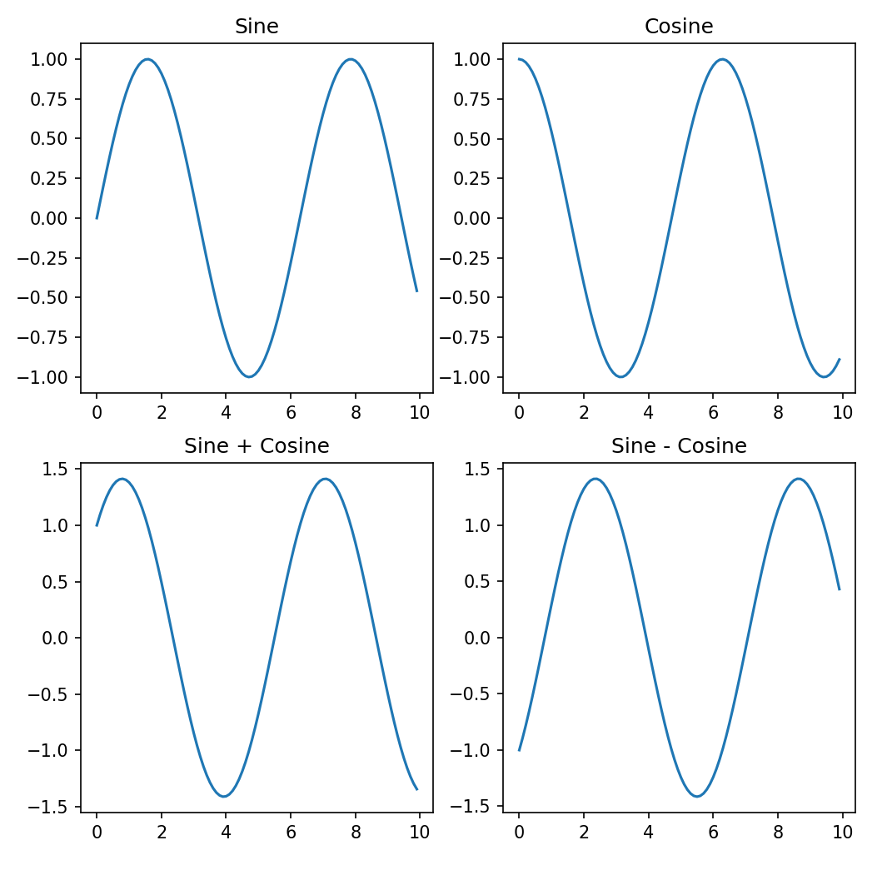
서브플롯
import matplotlib.pyplot as plt
import numpy as np
# 2x2 서브플롯 예제
x = np.arange(0, 10, 0.1)
y1 = np.sin(x)
y2 = np.cos(x)
# 2x2 서브플롯 생성
fig, axs = plt.subplots(2, 2, figsize=(8, 8))
# 첫 번째 서브플롯
axs[0, 0].plot(x, y1)
axs[0, 0].set_title('Sine')
# 두 번째 서브플롯
axs[0, 1].plot(x, y2)
axs[0, 1].set_title('Cosine')
# 세 번째 서브플롯
axs[1, 0].plot(x, y1 + y2)
axs[1, 0].set_title('Sine + Cosine')
# 네 번째 서브플롯
axs[1, 1].plot(x, y1 - y2)
axs[1, 1].set_title('Sine - Cosine')
plt.show()
subplots 함수

Slide 25
서브플롯
subplot 함수
다양한 크기의 서브플롯을 생성, 생성된 서브플롯은 index위치에 생성
rows: 그리드의 행(row) 개수
cols: 그리드의 열(column) 개수
index: 현재 서브플롯의 위치를 나타내는 숫자
서브플롯은 왼쪽에서 오른쪽으로, 위에서 아래로 순서대로 인덱싱됩니다. 예를 들어, plt.subplot(2, 3, 1)은 2x3 그리드의 첫 번째 위치에 해당하는 서브플롯을 생성합니다.
plt.subplot(rows, cols, index)

Slide 26
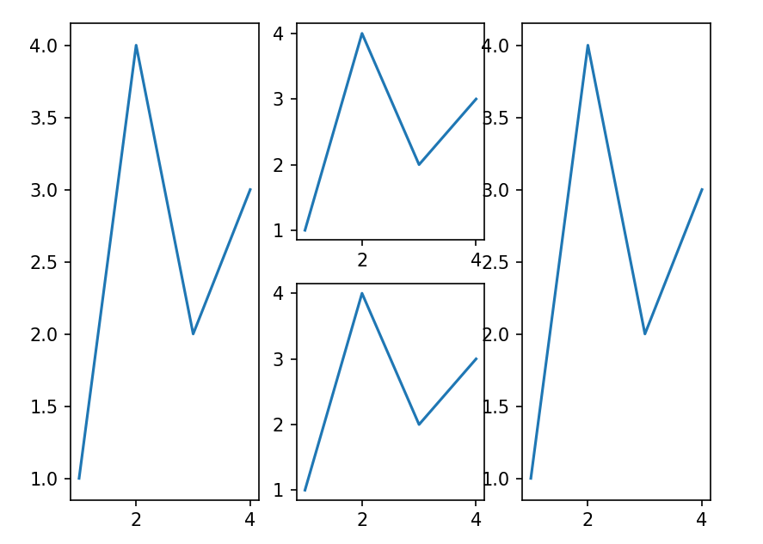
서브플롯
subplot 함수
import matplotlib.pyplot as plt
# 그리드 설정
fig = plt.figure()
ax1 = plt.subplot(1, 3, 1)
ax1.plot([1, 2, 3, 4], [1, 4, 2, 3])
ax2 = plt.subplot(2, 3, 2)
ax2.plot([1, 2, 3, 4], [1, 4, 2, 3])
ax3 = plt.subplot(2, 3, 5)
ax3.plot([1, 2, 3, 4], [1, 4, 2, 3])
ax4 = plt.subplot(1, 3, 3)
ax4.plot([1, 2, 3, 4], [1, 4, 2, 3])
# 그래프 표시
plt.show()

Slide 27
서브플롯
Subplot2grid
더 세밀하게 서브플롯을 배치할 수 있음
shape: 그리드의 모양을 나타내는 튜플 (rows, cols)
rows는 그리드의 행(row) 개수
cols는 그리드의 열(column) 개수
loc: 현재 서브플롯의 위치를 나타내는 튜플 (row, col)
row: 현재 서브플롯의 행 인덱스
col: 현재 서브플롯의 열 인덱스
rowspan: 현재 서브플롯이 차지할 행(row) 개수를 나타냅니다. 기본값은 1
colspan: 현재 서브플롯이 차지할 열(column) 개수를 나타냅니다. 기본값은 1
plt.subplot2grid(shape, loc, rowspan=1, colspan=1)

Slide 28
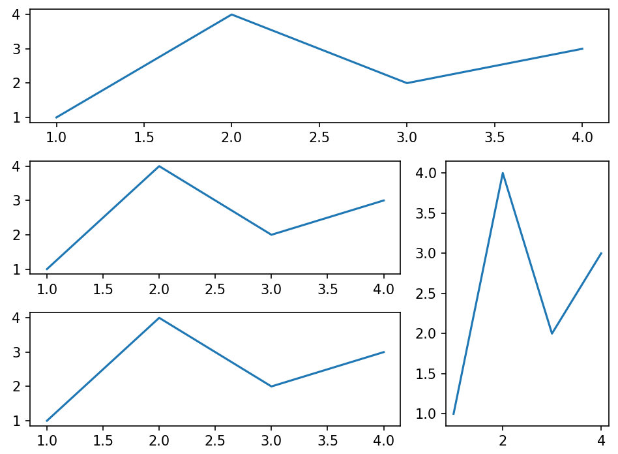
서브플롯
subplot2grid
import matplotlib.pyplot as plt
# 그리드 설정
fig = plt.figure()
# 첫 번째 서브플롯 (3x3 그리드의 (0, 0) 위치, 열 3칸 차지)
ax1 = plt.subplot2grid((3, 3), (0, 0), 1, 3)
ax1.plot([1, 2, 3, 4], [1, 4, 2, 3])
# 두 번째 서브플롯 (3x3 그리드의 (1, 0) 위치, 열 2칸 차지)
ax2 = plt.subplot2grid((3, 3), (1, 0), 1,2)
ax2.plot([1, 2, 3, 4], [1, 4, 2, 3])
# 세 번째 서브플롯 (3x3 그리드의 (1, 2) 위치, 행 2 칸 차지)
ax3 = plt.subplot2grid((3, 3), (1, 2), 2, 1)
ax3.plot([1, 2, 3, 4], [1, 4, 2, 3])
# 네 번째 서브플롯 (3x3 그리드의 (2, 0) 위치, 열 2 칸 차지)
ax4 = plt.subplot2grid((3, 3), (2, 0), 1, 2)
ax4.plot([1, 2, 3, 4], [1, 4, 2, 3])
# 그래프 간격 조정
plt.tight_layout()
# 그래프 표시
plt.show()

Slide 29
다양한 그래프 유형
막대 그래프 (Bar plot)
막대 그래프는 범주형 데이터를 시각화하는 데 자주 사용됩니다. x축에는 범주형 변수, y축에는 연속형 변수를 사용하여 표시합니다.
import matplotlib.pyplot as plt
import numpy as np
labels = ['apple', 'banana', 'orange', 'grape', 'kiwi']
values = [20, 10, 15, 25, 30]
plt.bar(labels, values)
plt.show()

Slide 30
다양한 그래프 유형
히스토그램 (Histogram)
히스토그램은 데이터의 분포를 나타내는 데 자주 사용됩니다. 데이터를 구간으로 나누고, 각 구간에 속하는 데이터의 개수를 세어서 표시합니다.
import matplotlib.pyplot as plt
import numpy as np
data = np .random.normal(0, 1, 1000)
plt.hist(data)
plt.show()

Slide 31
다양한 그래프 유형
히트맵 (Heatmap)
히트맵은 데이터의 상관 관계를 나타내는 데 자주 사용됩니다. 색상을 사용하여 데이터 값의 크기를 나타냅니다.
import matplotlib.pyplot as plt
import numpy as np
data = np.random.rand(10, 10)
plt.imshow(data, cmap='hot', interpolation='nearest')
plt.colorbar()
plt.show()
imshow(): 2차원 배열을 이미지로 변환하여 표시
cmap: 매개변수를 사용하여 색상 맵을 지정
colorbar(): 색상 막대기를 추가

Slide 32
다양한 그래프 유형
등고선 그래프 (Contour plot)
등고선 그래프는 2차원 함수의 등고선을 나타내는 데 자주 사용됩니다.
import matplotlib.pyplot as plt
import numpy as np
def f(x, y):
return np.sin(x) + np.cos(y)
x = np.linspace(0, 2*np.pi, 100)
y = np.linspace(0, 2*np.pi, 100)
X, Y = np.meshgrid(x, y)
Z = f(X, Y)
plt.contour(X, Y, Z)
plt.show()

Slide 33
다양한 그래프 유형
히스토그램 (Histogram)
히스토그램은 데이터의 분포를 나타내는 데 자주 사용됩니다. 데이터를 구간으로 나누고, 각 구간에 속하는 데이터의 개수를 세어서 표시합니다.
import matplotlib.pyplot as plt
import numpy as np
data = np.random.normal(0, 1, 1000)
plt.hist(data)
plt.show()

Slide 34
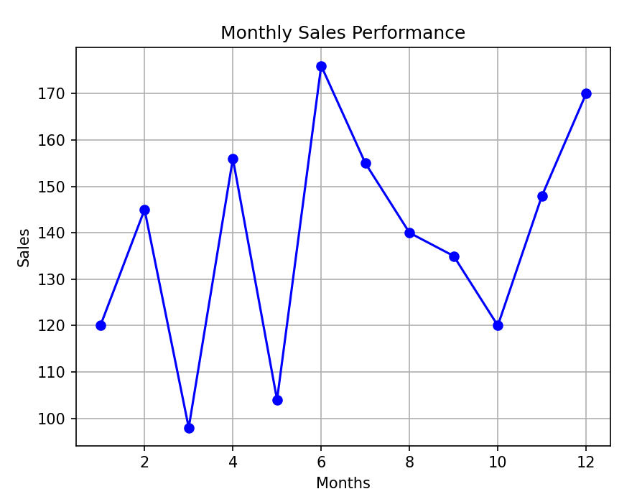
그래프 예제 1
임의의 판매 실적 데이터를 생성하고, 이를 이용하여 그래프를 그리는 예제
months = np.arange(1, 13) # 월별 데이터
sales = np.array([120, 145, 98, 156, 104, 176, 155, 140, 135, 120, 148, 170]) # 월별 판매량

Slide 35
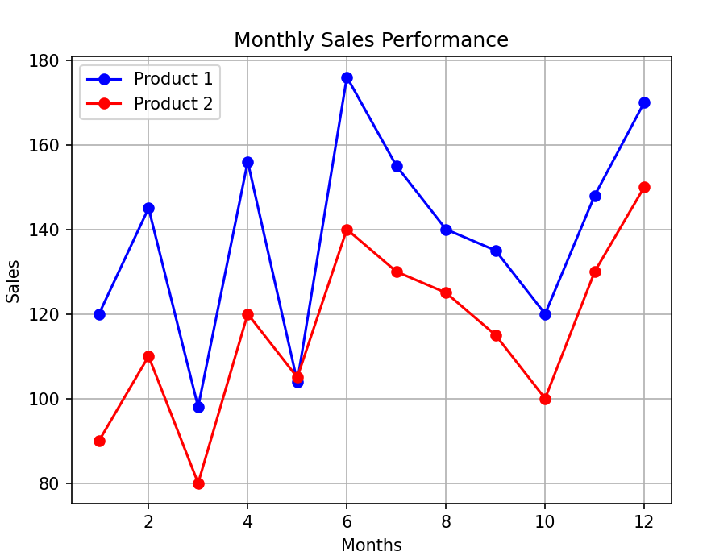
그래프 예제 2
두 가지 판매 물건의 실적 데이터를 생성하고, 이를 이용하여 그래프를 그리는 예제
months = np.arange(1, 13) # 월별 데이터
product1_sales = np.array([120, 145, 98, 156, 104, 176, 155, 140, 135, 120, 148, 170]) # 물건 1 월별 판매량
product2_sales = np.array([90, 110, 80, 120, 105, 140, 130, 125, 115, 100, 130, 150]) # 물건 2 월별 판매량

Slide 36
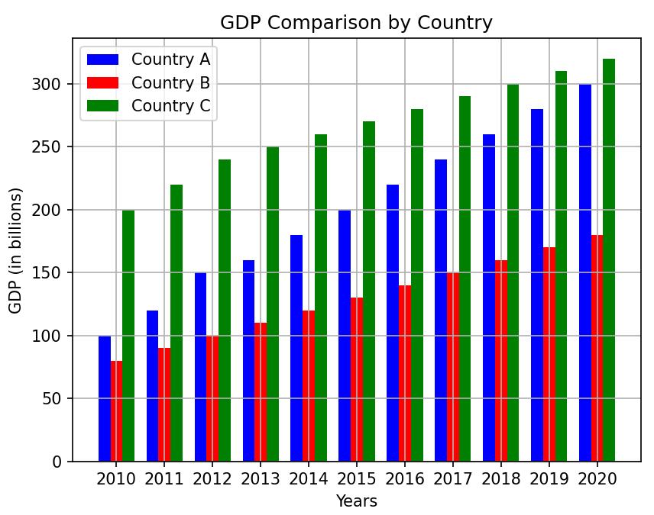
그래프 예제 3
각 나라별 GDP 비교 그래프를 그리는 예제
years = np.arange(2010, 2021) # 연도 데이터
gdp_a = np.array([100, 120, 150, 160, 180, 200, 220, 240, 260, 280, 300]) # A 나라의 연도별 GDP
gdp_b = np.array([80, 90, 100, 110, 120, 130, 140, 150, 160, 170, 180]) # B 나라의 연도별 GDP
gdp_c = np.array([200, 220, 240, 250, 260, 270, 280, 290, 300, 310, 320]) # C 나라의 연도별 GDP

Slide 37
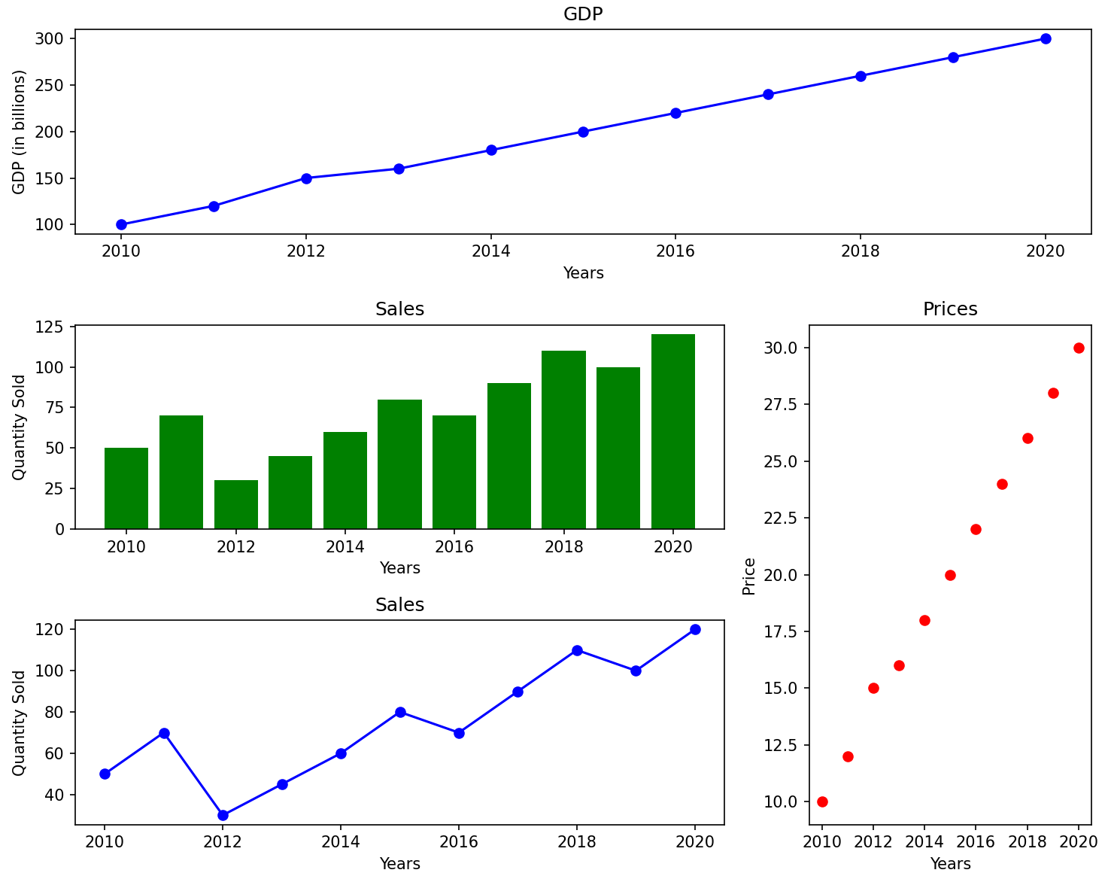
그래프 예제 4
그래프 창을 다양한 크기로 구성하여 그래프 그리는 예제
years = np.arange(2010, 2021)
gdp = np.array([100, 120, 150, 160, 180, 200, 220, 240, 260, 280, 300])
sales = np.array([50, 70, 30, 45, 60, 80, 70, 90, 110, 100, 120])
prices = np.array([10, 12, 15, 16, 18, 20, 22, 24, 26, 28, 30])

Slide 38
Numpy (계속)

Slide 39
배열 인덱싱 및 슬라이싱
배열 인덱싱
import numpy as np
arr = np.array([1, 2, 3, 4, 5])
# 인덱스가 0부터 시작하므로 arr[0]은 첫번째 요소를 의미함
print(arr[0]) # 1
# 음수 인덱스를 사용하면 배열의 끝부터 요소를 선택할 수 있음
print(arr[-1]) # 5
# 다차원 배열의 인덱싱
arr2d = np.array([[1, 2, 3], [4, 5, 6], [7, 8, 9]])
print(arr2d[0, 0]) # 1
print(arr2d[1, 1]) # 5

Slide 40
배열 인덱싱 및 슬라이싱
배열 슬라이싱
import numpy as np
arr = np.array([1, 2, 3, 4, 5])
# 슬라이싱은 [시작:끝:간격] 형식으로 사용
print(arr[1:4]) # [2 3 4]
# 다차원 배열의 슬라이싱
arr2d = np.array([[1, 2, 3], [4, 5, 6], [7, 8, 9]])
print(arr2d[0:2, 1:3])
'''
[[2 3]
[5 6]]
'''
# 모든 행을 선택할 때는 ':'만 사용 가능
print(arr2d[:, 1])
'''
[2 5 8]
'''

Slide 41
배열 인덱싱 및 슬라이싱
부울린 인덱싱
팬시 인덱싱
배열에 인덱스 배열을 전달하여 배열의 원하는 요소를 선택하는 방법
import numpy as np
arr = np.array([1, 2, 3, 4, 5])
mask = np.array([True, False, True, False, True])
# mask 배열에 True에 해당하는 인덱스의 요소만 선택
print(arr[mask]) # [1 3 5]
import numpy as np
arr = np.array([1, 2, 3, 4, 5])
idx = np.array([0, 2, 4])
# 인덱스 배열에 해당하는 요소만 선택
print(arr[idx]) # [1 3 5]
# 다차원 배열에서의 팬시 인덱싱
arr2d = np.array([[1, 2, 3], [4, 5, 6], [7, 8, 9]])
row_idx = np.array([0, 2])
col_idx = np.array([1, 2])
# 인덱스 배열로 선택된 요소만 선택
print(arr2d[row_idx, col_idx]) # [2 9]

Slide 42
배열 연산
NumPy 배열은 다양한 수학 연산을 지원합니다.
import numpy as np
arr1 = np.array([1, 2, 3])
arr2 = np.array([4, 5, 6])
# 덧셈 연산
print(arr1 + arr2) # [5 7 9]
# 뺄셈 연산
print(arr1 - arr2) # [-3 -3 -3]
# 곱셈 연산
print(arr1 * arr2) # [ 4 10 18]
# 나눗셈 연산
print(arr1 / arr2) # [0.25 0.4 0.5]

Slide 43
배열 연산
브로드캐스팅
브로드캐스팅은 NumPy에서 크기가 다른 배열 간의 연산을 가능하게 해주는 기능입니다. 브로드캐스팅은 작은 배열을 자동으로 확장하여 큰 배열에 맞추어 연산을 수행합니다.
import numpy as np
arr1 = np.array([1, 2, 3])
arr2 = np.array([1])
arr3 = np.array([[1],[2],[3]])
# 브로드캐스팅을 통해 크기가 다른 배열 간 연산이 가능
print(arr1 + arr2)
print(arr1 + arr3)

Slide 44
유니버설 함수 (Universal Functions)
유니버설 함수는 배열의 요소(element)에 대해 적용되는 함수를 말하며, 배열의 각 요소에 대해 한 번에 계산이 가능합니다.
import numpy as np
arr = np.array([0, 1, 2, 3, 4])
print(np.sqrt(arr)) # [0. 1. 1.41421356 1.73205081 2. ]
print(np.exp(arr)) # [ 1. 2.71828183 7.3890561 20.08553692 54.59815003]
print(np.log(arr+1)) # [0. 0.69314718 1.09861229 1.38629436 1.60943791]
import numpy as np
arr1 = np.array([1, 2, 3])
arr2 = np.array([4, 5, 6])
# 배열의 요소에 대해 적용되는 함수
print(np.add(arr1, arr2)) # [5 7 9]
print(np.multiply(arr1, arr2)) # [ 4 10 18]
print(np.power(arr1, arr2)) # [ 1 32 729]

Slide 45
배열 변형 및 조작
배열 형태, 구조 변경
import numpy as np
arr = np.array([1, 2, 3, 4, 5, 6, 7, 8])
# 배열 형태 변경
arr2d = arr.reshape((2, 4))
print(arr2d)
# 배열 구조 변경
arr2d_reshape = arr2d.reshape(4, 2)
print(arr2d_reshape)
# 배열 전치(Transpose)
arr2d_transpose = arr2d.T
print(arr2d_transpose)

Slide 46
배열 변형 및 조작
배열 합치기, 분할하기
import numpy as np
arr1 = np.array([[1, 2], [3, 4]])
arr2 = np.array([[5, 6], [7, 8]])
# 수직 합치기
print(np.vstack((arr1, arr2)))
# 수평 합치기
print(np.hstack((arr1, arr2)))
# 배열 분할하기
arr3 = np.array([1, 2, 3, 4, 5, 6])
print(np.split(arr3, 3))
# 다차원 배열 분할하기
arr4 = np.array([[1, 2, 3], [4, 5, 6], [7, 8, 9]])
print(np.vsplit(arr4, 3))
'''
[[1 2]
[3 4]
[5 6]
[7 8]]
'‘’
'''
[[1 2 5 6]
[3 4 7 8]]
'‘’
'''
[array([1, 2]), array([3, 4]), array([5, 6])]
'‘’
'''
[array([[1, 2, 3]]), array([[4, 5, 6]]), array([[7, 8, 9]])]
'''

Slide 47
파일 입출력
NumPy 배열을 파일로 저장하고 읽어오기
import numpy as np
# 단일 배열 저장
arr1 = np.array([1, 2, 3, 4, 5])
np.save('arr1.npy', arr1)
# 다중 배열 저장
arr2 = np.array([1, 2, 3, 4, 5])
arr3 = np.array([10, 20, 30, 40, 50])
np.savez('arr.npz', arr2=arr2, arr3=arr3)
# 배열 불러오기
loaded_arr1 = np.load('arr1.npy')
loaded_data = np.load('arr.npz')
loaded_arr2 = loaded_data['arr2']
loaded_arr3 = loaded_data['arr3']
np.save()는 하나의 NumPy 배열을 하나의 파일로 저장
np.savez()는 여러 개의 NumPy 배열을 하나의 압축 파일(.npz)로 저장

Slide 48
통계 및 수학 함수
NumPy에서는 다양한 통계 함수와 수학 함수를 제공합니다. 이를 이용하면 데이터 분석 및 머신 러닝에서 자주 사용되는 다양한 연산을 수행할 수 있습니다.
통계 함수
import numpy as np
# 1차원 배열 생성
arr = np.array([1, 2, 3, 4, 5])
# 평균 계산
print(np.mean(arr)) # 3.0
# 중앙값 계산
print(np.median(arr)) # 3.0
# 표준편차 계산
print(np.std(arr)) # 1.4142135623730951
# 분산 계산
print(np.var(arr)) # 2.0
# 최대값, 최소값 계산
print(np.max(arr)) # 5
print(np.min(arr)) # 1

Slide 49
통계 및 수학 함수
정규분포
loc: 정규 분포의 평균값, scale: 표준편차, size: 생성할 난수의 개수
균등분포
low와 high: 균등 분포의 최솟값과 최댓값, size: 생성할 난수의 개수
이항분포
n: 베르누이 시행을 반복하는 횟수, p: 각 시행에서의 성공 확률, size는 생성할 난수의 개수
포아송 분포
lam: 단위 시간 또는 공간에서 발생하는 사건의 평균 개수, size: 생성할 난수의 개수
numpy.random.normal(loc=0.0, scale=1.0, size=None)
numpy.random.uniform(low=0.0, high=1.0, size=None)
numpy.random.binomial(n, p, size=None)
numpy.random.poisson(lam=1.0, size=None)

Slide 50
통계 및 수학 함수
확률 분포 및 난수 생성 함수
import numpy as np
# 정규 분포
arr1 = np.random.normal(0, 1, size=10)
print(arr1)
'''
[-1.03175853 -0.26330108 0.50114289 0.43128428 1.52632134
-0.11669154 -0.38778772 -0.58322862 0.1852227 -1.12919514]
'''
# 균등 분포
arr2 = np.random.uniform(0, 1, size=10)
print(arr2)
'''
[0.3082703 0.59827088 0.61679035 0.3049514 0.10465949
0.95647913 0.52484807 0.62345654 0.36863133 0.66491068]
'''
# 이항 분포
arr3 = np.random.binomial(10, 0.5, size=10)
print(arr3)
'''
[6 7 6 3 7 3 6 3 7 3]
'''
# 포아송 분포
arr4 = np.random.poisson(3, size=10)
print(arr4)
'''
[2 2 2 6 2 1 1 1 1 6]
'''

Slide 51
pandas
pandas는 파이썬에서 데이터 분석을 위한 라이브러리입니다.
표 형태의 데이터를 다루는 데 특화되어 있으며, 데이터프레임(DataFrame)이라는 자료구조를 제공합니다.
pandas는 NumPy와 함께 사용되어 효율적인 데이터 처리가 가능합니다.
pandas 설치
pip install pandas

Slide 52


Series
1차원 배열 형태의 자료구조
각 요소는 인덱스와 값으로 구성
# 문자열 인덱스 사용
data = pd.Series([1, 2, 3, 4], index=['a', 'b', 'c', 'd'])
print(data)
# 딕셔너리 사용
data1 = {'a': 1, 'b': 2, 'c': 3 , ‘d’: 4}
s1 = pd.Series(data1)
print(s1)
import pandas as pd
# Series 생성
# 리스트 사용
data = pd.Series([1, 2, 3, 4])
print(data)

Slide 53
Series 인덱싱 및 슬라이싱
정수형, 문자열 등 다양한 인덱스 사용 가능
슬라이싱을 통한 부분 데이터 선택 가능
import pandas as pd
# 시리즈 생성
data = [10, 20, 30, 40, 50]
index = ['a', 'b', 'c', 'd', 'e']
s = pd.Series(data, index=index)
# 시리즈 인덱싱
print(s['a']) # 10
print(s[['a', 'c', 'e']]) # a 10, c 30, e 50
print(s[:3]) # a 10, b 20, c 30
print(s[s > 30]) # d 40, e 50

Slide 54
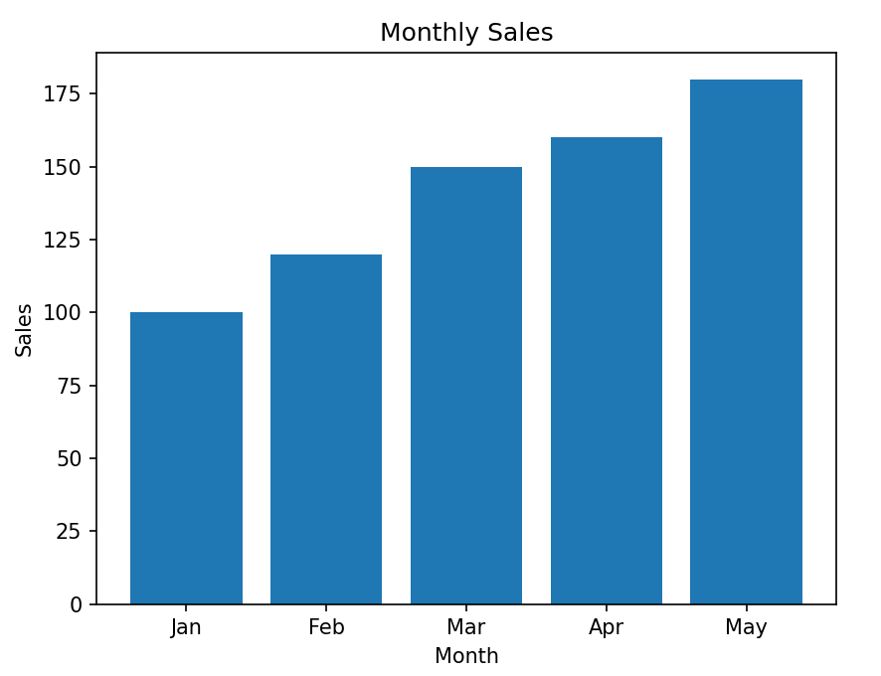
Series 데이터를 이용한 그래프 예제
인덱스와 값을 포함한 Pandas Series 데이터를 사용하여 그래프를 그리는 예제
import pandas as pd
import matplotlib.pyplot as plt
# 시리즈 데이터 생성
sales = pd.Series([100, 120, 150, 160, 180], index=['Jan', 'Feb', 'Mar', 'Apr', 'May'])
# 막대 그래프 그리기
plt.bar(sales.index, sales.values)
# 축과 제목 설정
plt.xlabel('Month')
plt.ylabel('Sales')
plt.title('Monthly Sales')
# 그래프 표시
plt.show()

Slide 55
Series 연산
import pandas as pd
# 시리즈 생성
data1 = {'a': 1, 'b': 2, 'c': 3}
data2 = {'a': 10, 'c': 30, 'd': 40}
s1 = pd.Series(data1)
s2 = pd.Series(data2)
# 덧셈 연산
s = s1 + s2
print(s) # a 11.0, b NaN, c 33.0, d NaN
# dtype: float64
# 뺄셈 연산
s = s1 - s2
print(s) # a -9.0, b NaN, c -27.0, d NaN
# dtype: float64
# 곱셈 연산
s = s1 * s2
print(s) # a 10.0, b NaN, c 90.0, d NaN
# dtype: float64
# 나눗셈 연산
s = s1 / s2
print(s) # a 0.1 , b NaN, c 0.1 , d NaN
# dtype: float64
기본 산술 연산

Slide 56
Series 연산
집계 함수 사용
import pandas as pd
# 시리즈 생성
data = [10, 20, 30, 40, 50]
index = ['a', 'b', 'c', 'd', 'e']
s = pd.Series(data, index=index)
# 집계 함수 예시
print(s.sum()) # 150
print(s.mean()) # 30.0
print(s.std()) # 15.811388300841896
print(s.max()) # 50
print(s.min()) # 10

Slide 57

DataFrame
2차원 테이블 형태의 자료구조
인덱스와 열(column)로 구성된 데이터
import pandas as pd
import numpy as np
# 데이터프레임 생성 방법 1: 딕셔너리를 이용한 데이터프레임 생성
df1 = pd.DataFrame({'A': [1, 2, 3], 'B': [4, 5, 6], 'C': [7, 8, 9]})
print(df1)
# 데이터프레임 생성 방법 2: 리스트를 이용한 데이터프레임 생성
data = [[1, 4, 7], [2, 5, 8], [3, 6, 9]]
df2 = pd.DataFrame(data, columns=['A', 'B', 'C'])
print(df2)
# 데이터프레임 생성 방법 3: Numpy 배열을 이용한 데이터프레임 생성
arr = np.array([[1, 4, 7], [2, 5, 8], [3, 6, 9]])
df3 = pd.DataFrame(arr, columns=['A', 'B', 'C'])
print(df3)
# 데이터프레임 생성 방법 4: 시리즈를 이용한 데이터프레임 생성
s1 = pd.Series([1, 2, 3])
s2 = pd.Series([4, 5, 6])
s3 = pd.Series([7, 8, 9])
df4 = pd.DataFrame({'A': s1, 'B': s2, 'C': s3})
print(df4)
# 데이터프레임 생성 방법 5: 외부 데이터 파일을 이용한 데이터프레임 생성
df5 = pd.read_csv('data.csv')
print(df5)
열인덱스
행인덱스

Slide 58
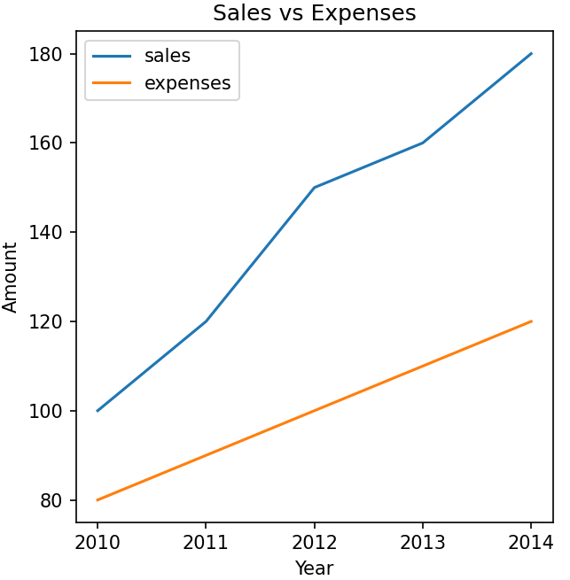
DataFrame 데이터를 이용한 그래프 예제
데이터프레임 데이터를 사용하여 그래프를 그리는 예제
import pandas as pd
import matplotlib.pyplot as plt
# 데이터프레임 생성
data = {
'year': [2010, 2011, 2012, 2013, 2014],
'sales': [100, 120, 150, 160, 180],
'expenses': [80, 90, 100, 110, 120]
}
df = pd.DataFrame(data)
# 선 그래프 그리기
plt.plot(df['year'], df[['sales', 'expenses']])
# 축과 제목 설정
plt.xlabel('Year')
plt.ylabel('Amount')
plt.title('Sales vs Expenses')
# 범례 추가
plt.legend(['Sales', 'Expenses'])
# 그래프 표시
plt.show()

Slide 59
DataFrame 정보 확인
head(): 데이터프레임에서 상위 5개 데이터를 출력합니다.
tail(): 데이터프레임에서 하위 5개 데이터를 출력합니다.
info(): 데이터프레임의 정보를 출력합니다. 열 이름, 데이터 타입, 결측치 개수 등을 확인할 수 있습니다.
describe(): 데이터프레임에서 수치형 열의 기술 통계 정보를 출력합니다.
columns: 데이터프레임의 열 이름을 출력합니다.
index: 데이터프레임의 행 인덱스를 출력합니다.
dtypes: 데이터프레임의 열의 데이터 타입을 출력합니다.
shape: 데이터프레임의 크기를 출력합니다.
isnull().sum(): 데이터프레임에서 결측치의 개수를 출력합니다.

Slide 60
DataFrame 정보 확인 예제
import pandas as pd
# 데이터프레임 생성
data = {'name': ['Alice', 'Bob', 'Charlie', 'David', 'Eva'],
'age': [25, 30, 35, 40, 45],
'city': ['New York', 'Paris', 'London', 'Berlin', 'Tokyo']}
df = pd.DataFrame(data)
# 데이터프레임 정보 출력
print(df.head()) # 상위 5개 데이터 출력
print(df.tail()) # 하위 5개 데이터 출력
print(df.info()) # 데이터프레임 정보 출력
print(df.describe()) # 수치형 열의 기술 통계 정보 출력
print(df.columns) # 열 이름 출력
print(df.index) # 행 인덱스 출력
print(df.dtypes) # 열의 데이터 타입 출력
print(df.shape) # 데이터프레임의 크기 출력
print(df.isnull().sum()) # 결측치 개수 출력

Slide 61
DataFrame 인덱싱 및 슬라이싱
import pandas as pd
# 데이터프레임 생성
data = {'name': ['Alice', 'Bob', 'Charlie', 'David', 'Eva'],
'age': [25, 30, 35, 40, 45],
'city': ['New York', 'Paris', 'London', 'Berlin', 'Tokyo']}
df = pd.DataFrame(data)
# 열 선택 방법 1: 대괄호([])를 이용한 단일 열 선택
name_col = df['name']
print(name_col)
# 열 선택 방법 2: 점(.)을 이용한 단일 열 선택
age_col = df.age
print(age_col)
# 열 선택 방법 3: 대괄호([])를 이용한 복수 열 선택
name_age_col = df[['name', 'age']]
print(name_age_col)
# 열 선택 방법 4: loc[]를 이용한 열 선택
name_col = df.loc[:, 'name']
print(name_col)
# 열 선택 방법 5: iloc[]를 이용한 열 선택
name_age_col = df.iloc[:, [0, 1]]
print(name_age_col)
열(column) 선택 방법
df[‘열인덱스’]
df.열인덱스
df.loc[ ]
df.iloc[ ]
df.loc[ ]
열인덱스(열이름)를 사용
df.iloc[ ]
위치 인덱스 사용

Slide 62
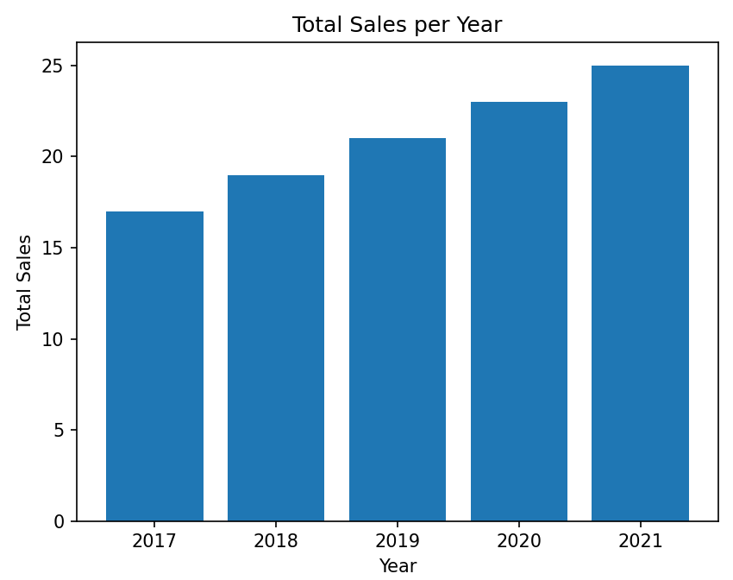
열 선택 그래프 예제
열 선택을 사용한 그래프 예제
import pandas as pd
import matplotlib.pyplot as plt
# 데이터프레임 생성
data = {
'year': [2017, 2018, 2019, 2020, 2021],
'A_product_sales': [6, 7, 8, 9, 10],
'B_product_sales': [11, 12, 13, 14, 15]
}
df = pd.DataFrame(data)
# 특정 열 선택하여 연산 수행 후 결과를 새로운 열로 추가
df['total'] = df['A_product_sales'] + df['B_product_sales’]
# 새로 추가한 열을 이용해서 그래프 그리기
plt.bar(df['year'], df['total'])
plt.xlabel('Year')
plt.ylabel('Total Sales')
plt.title('Total Sales per Year')
plt.show()

Slide 63
DataFrame 인덱싱 및 슬라이싱
행(row) 선택 방법
인덱싱 (.loc 또는 .iloc 사용):
단일 행 선택: df.loc[row_label] 또는 df.iloc[row_index]
여러 행 선택: df.loc[start_label:end_label] 또는 df.iloc[start_index:end_index]
특정 조건에 맞는 행 선택: df.loc[condition]
불리언 인덱싱 (특정 조건에 맞는 행 선택):
df[condition]
query() 메서드를 사용한 조건식을 이용한 행 선택:
df.query(condition)
isin() 메서드를 사용하여 여러 값에 해당하는 행 선택:
df[df['column'].isin([value1, value2, ...])]

Slide 64
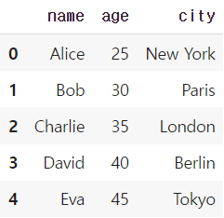
DataFrame 인덱싱 및 슬라이싱
행(row) 선택 방법
인덱싱 (.loc 또는 .iloc 사용):
단일 행 선택: df.loc[row_label] 또는 df.iloc[row_index]
여러 행 선택: df.loc[start_label:end_label] 또는 df.iloc[start_index:end_index]
특정 조건에 맞는 행 선택: df.loc[condition]
import pandas as pd
# 데이터프레임 생성
data = {'name': ['Alice', 'Bob', 'Charlie', 'David', 'Eva'],
'age': [25, 30, 35, 40, 45],
'city': ['New York', 'Paris', 'London', 'Berlin', 'Tokyo']}
df = pd.DataFrame(data)
# 단일 행 선택
row1 = df.loc[2] # 행인덱스를 사용하여 선택
row2 = df.iloc[3] # 위치 인덱스를 사용하여 선택
print("단일 행 선택:")
print(row1)
print(row2)
# 여러 행 선택
rows1 = df.loc[1:3] # 행인덱스 범위를 사용하여 선택
rows2 = df.iloc[2:4] # 위치인덱스 범위를 사용하여 선택
print("\n여러 행 선택:")
print(rows1)
print(rows2)
# 특정 조건에 맞는 행 선택
selected_rows = df.loc[df['age'] > 30]
print("\n조건에 맞는 행 선택:")
print(selected_rows)

Slide 65
DataFrame 인덱싱 및 슬라이싱
행(row) 선택 방법
불리언 인덱싱 (특정 조건에 맞는 행 선택):
df[condition]
import pandas as pd
# 데이터프레임 생성
data = {
'name': ['Alice', 'Bob', 'Charlie', 'David', 'Eva'],
'age': [25, 30, 35, 40, 45],
'city': ['New York', 'Paris', 'London', 'Berlin', 'Tokyo']
}
df = pd.DataFrame(data)
selected_rows = df[(df['age'] > 30) & (df['city'] == 'London')]
print(selected_rows)

Slide 66
DataFrame 인덱싱 및 슬라이싱
행(row) 선택 방법
query() 메서드를 사용한 조건식을 이용한 행 선택:
df.query(condition)
import pandas as pd
# 데이터프레임 생성
data = {
'name': ['Alice', 'Bob', 'Charlie', 'David', 'Eva'],
'age': [25, 30, 35, 40, 45],
'city': ['New York', 'Paris', 'London', 'Berlin', 'Tokyo']
}
df = pd.DataFrame(data)
# query 메서드를 사용하여 조건 설정 및 행 선택
selected_rows = df.query("age > 30 and city == 'London'")
print(selected_rows)

Slide 67
DataFrame 인덱싱 및 슬라이싱
행(row) 선택 방법
isin() 메서드를 사용하여 여러 값에 해당하는 행 선택:
df[df['column'].isin([value1, value2, ...])]
import pandas as pd
# 데이터프레임 생성
data = {
'name': ['Alice', 'Bob', 'Charlie', 'David', 'Eva'],
'age': [25, 30, 35, 40, 45],
'city': ['New York', 'Paris', 'London', 'Berlin', 'Tokyo']
}
df = pd.DataFrame(data)
# isin() 메서드를 사용하여 여러 값에 해당하는 행 선택
selected_rows = df[df['name'].isin(['Alice', 'Charlie', 'Eva'])]
print(selected_rows)

Slide 68
DataFrame 인덱싱 및 슬라이싱
특정 행과 열을 동시에 선택하는 방법
df.loc를 사용하여 조건과 열을 함께 지정하는 것
df.loc[조건, 열]
import pandas as pd
data = {
'name': ['Alice', 'Bob', 'Charlie', 'David', 'Eva'],
'age': [25, 30, 35, 40, 45],
'city': ['New York', 'Paris', 'London', 'Berlin', 'Tokyo']
}
df = pd.DataFrame(data)
# 조건과 열을 동시에 사용하여 행 및 열 선택
selected_rows_columns = df.loc[(df['age'] > 30) & (df['city'] == 'London'), ['name', 'age']]
print(selected_rows_columns)

Slide 69
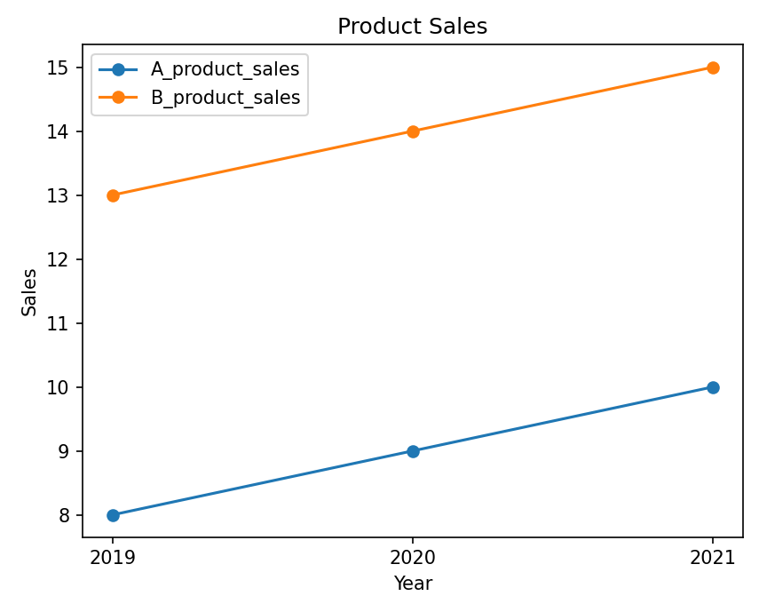
열선택과 행선택을 동시에 사용해서 그래프를 그리는 예제
year 열에서 2019년 이상의 데이터를 선택하고, 그에 해당하는 year, A_product_sales, B_product_sales 열을 선택
data = {
'year': [2017, 2018, 2019, 2020, 2021],
'A_product_sales': [6, 7, 8, 9, 10],
'B_product_sales': [11, 12, 13, 14, 15],
'C_product_sales': [9, 8, 7, 6, 5]
}

Slide 70
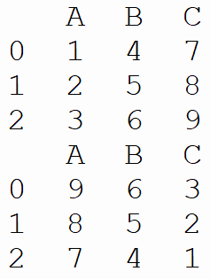
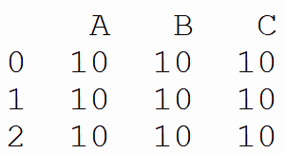
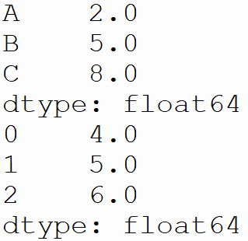
DataFrame 연산
기본 산술 연산 가능
집계 함수 사용 가능
열 및 행을 기준으로 연산 가능
import pandas as pd
data1 = {'A': [1, 2, 3], 'B': [4, 5, 6], 'C': [7, 8, 9]}
data2 = {'A': [9, 8, 7], 'B': [6, 5, 4], 'C': [3, 2, 1]}
df1 = pd.DataFrame(data1)
df2 = pd.DataFrame(data2)
# 기본 연산
print(df1 + df2)
# 집계 함수
print(df1.mean()) #열 기준
print(df1.mean(axis=1)) #행 기준

Slide 71
DataFrame 연산
기술통계
평균
중앙값
최빈값
분산
표준편차
import pandas as pd
data = {'A': [1, 2, 3, 4, 5, 3]}
df = pd.DataFrame(data)
# 평균 (Mean)
mean_value = df['A'].mean()
print(f"Mean: {mean_value}") # 결과: 3.0
# 중앙값 (Median)
median_value = df['A'].median()
print(f"Median: {median_value}") # 결과: 3.0
# 최빈값 (Mode)
mode_value = df['A'].mode()
print(f"Mode: {mode_value[0]}") # 결과: 3
# 분산 (Variance)
variance_value = df['A'].var()
print(f"Variance: {variance_value}") # 결과: 2.0
# 표준편차 (Standard Deviation)
std_value = df['A'].std()
print(f"Standard Deviation: {std_value}") # 결과: 1.4142135623730951

Slide 72
Pandas 데이터 입출력
CSV 파일 읽기:
pandas의 read_csv() 함수를 이용하여 CSV 파일을 불러올 수 있습니다.
Excel 파일 읽기:
pandas의 read_excel() 함수를 이용하여 Excel 파일을 불러올 수 있습니다.
import pandas as pd
df = pd.read_csv('data.csv')
import pandas as pd
df = pd.read_excel('data.xlsx', sheet_name='Sheet1')

Slide 73
Pandas 데이터 입출력
CSV, Excel, SQL 등 다양한 형식으로 파일을 저장할 수 있음
import pandas as pd
data = {'A': [1, 2, 3], 'B': [4, 5, 6], 'C': [7, 8, 9]}
df = pd.DataFrame(data)
# CSV 파일 쓰기
df.to_csv('output.csv', index=False)
# Excel 파일 쓰기
df.to_excel('output.xlsx', sheet_name='Sheet1', index=False)

Slide 74
데이터 입출력 예제
tips.csv 파일을 read_csv 함수로 읽어드려 아래 문제를 풀어보자.
total_bill이 20보다 큰 행들만 선택해보세요.
sex가 'Female'인 행들만 선택해보세요.
day가 'Sun'이고 time이 'Dinner'인 행들만 선택해보세요.
tip이 5보다 크고 size가 3 또는 4인 행들만 선택해보세요.
total_bill, tip, size 열만 선택해보세요.

Slide 75
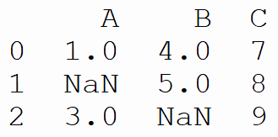
데이터 전처리
결측치 처리
찾기
df.isnull()
대체
df.fillna()
제거
df.dropna()
import pandas as pd
import numpy as np
# 예제 데이터
data = {'A': [1, np.nan, 3], 'B': [4, 5, np.nan], 'C': [7, 8, 9]}
df = pd.DataFrame(data)
# 결측치 확인
print(df.isnull())
# 결과:
# A B C
# 0 False False False
# 1 True False False
# 2 False True False
# 결측치 대체
filled_df = df.fillna(0)
print(filled_df)
# 결과:
# A B C
# 0 1.0 4.0 7
# 1 0.0 5.0 8
# 2 3.0 0.0 9
# 결측치 제거
dropped_df = df.dropna()
print(dropped_df)
# 결과:
# A B C
# 0 1.0 4.0 7

Slide 76
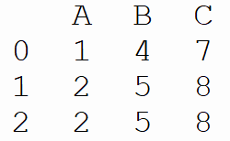
데이터 전처리
중복 데이터 처리
찾기
df.duplicated()
제거
df.drop_duplicates()
import pandas as pd
# 예제 데이터
data = {'A': [1, 2, 2], 'B': [4, 5, 5], 'C': [7, 8, 8]}
df = pd.DataFrame(data)
# 중복 확인
print(df.duplicated())
# 결과:
# 0 False
# 1 False
# 2 True
# 중복 제거
deduplicated_df = df.drop_duplicates()
print(deduplicated_df)
# 결과:
# A B C
# 0 1 4 7
# 1 2 5 8

Slide 77
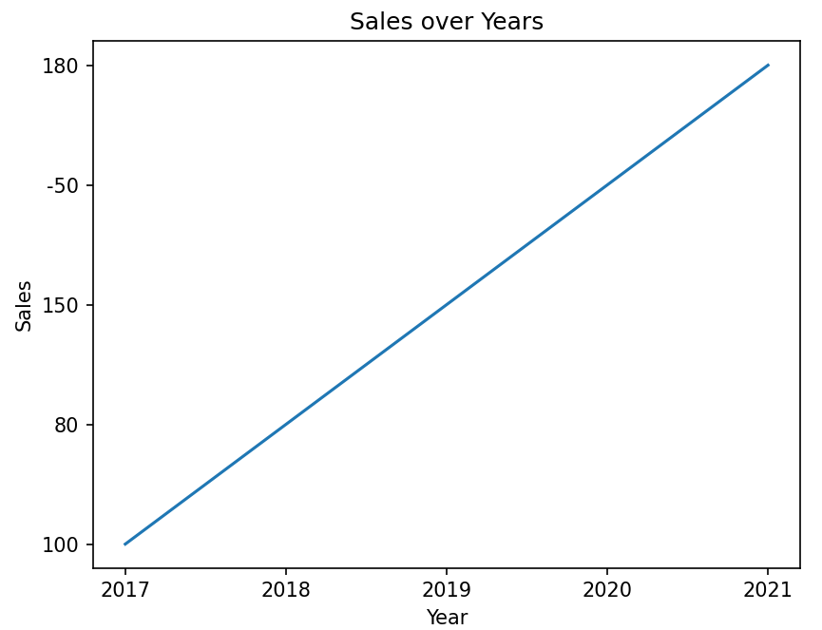
데이터 전처리
데이터 형변환의 필요성
import pandas as pd
import matplotlib.pyplot as plt
# 데이터프레임 생성
data = {
'year': ['2017', '2018', '2019', '2020', '2021'],
'sales': ['100', '80', '150', '-50', '180'],
'expenses': ['80', '90', '100', '110', '120']
}
df = pd.DataFrame(data)
# sales 열을 정수형으로 변환
#df['sales'] = df['sales'].astype(int)
# 그래프 그리기
plt.plot(df['year'], df['sales'])
# 축과 제목 설정
plt.xlabel('Year')
plt.ylabel('Sales')
plt.title('Sales over Years')
# 그래프 표시
plt.show()

Slide 78
데이터 전처리
데이터 형 변환
astype() :데이터의 자료형을 변환해주는 함수
int 또는 int64: 정수형
float 또는 float64: 실수형
bool 또는 bool_: 불리언형
str 또는 object: 문자열형
category: 범주형
datetime64: 날짜/시간형
import pandas as pd
# 데이터프레임 생성
data = {'int_col': [1, 2, 3, 4, 5],
'float_col': [1.1, 2.2, 3.3, 4.4, 5.5],
'str_col': ['1', '2', '3', '4', '5'],
'bool_col': [True, False, True, False, True],
'category_col': ['a', 'b', 'c', 'a', 'b'],
'date_col': ['2022-01-01', '2022-02-01', '2022-03-01', '2022-04-01', '2022-05-01']}
df = pd.DataFrame(data)
# 열 데이터 형 변환
df['int_col'] = df['int_col'].astype(float) # 정수형 -> 실수형
df['float_col'] = df['float_col'].astype(int) # 실수형 -> 정수형
df['str_col'] = df['str_col'].astype(bool) # 문자열 -> 불리언형
df['bool_col'] = df['bool_col'].astype(str) # 불리언형 -> 문자열형
df['category_col'] = df['category_col'].astype('category') # 문자열 -> 범주형
df['date_col'] = pd.to_datetime(df['date_col']) # 문자열 -> 날짜/시간형
# 데이터프레임 정보 출력
print(df.dtypes)

Slide 79
데이터 전처리
데이터 형 변환
to_numeric(): 데이터를 수치형으로 변환해주는 함수
import pandas as pd
# 데이터프레임 생성
data = {'int_col': [1, 2, 3, 4, 5],
'float_col': [1.1, 2.2, 3.3, 4.4, 5.5],
'str_col': ['1', '2', '3', '4', '5']}
df = pd.DataFrame(data)
# 열 데이터 형 변환
df['int_col'] = pd.to_numeric(df['int_col']) # 정수형 -> 숫자형
df['float_col'] = pd.to_numeric(df['float_col']) # 실수형 -> 숫자형
df['str_col'] = pd.to_numeric(df['str_col']) # 문자열 -> 숫자형
# 데이터프레임 출력
print(df)

Slide 80
데이터 전처리
데이터 형 변환
apply():데이터프레임이나 시리즈에서 함수를 적용하여 새로운 결과를 반환하는 메소드
func: 적용할 함수
axis: 적용할 축. 0은 열, 1은 행입니다. 기본값은 0입니다.
**kwargs: func 함수에 추가적으로 전달할 인수입니다.
df.apply(func, axis=0, **kwargs)
import pandas as pd
# 데이터프레임 생성
data = {'name': ['Alice', 'Bob', 'Charlie'],
'age': ['25', '30', '35'],
'score1': [80, 70, 85],
'score2': [85, 75, 90]}
df = pd.DataFrame(data)
# apply() 메소드를 이용하여 모든 문자열 값을 대문자로 변환
df['name'] = df['name'].apply(lambda x: x.upper())
df['age'] = df['age'].apply(int)
print(df)

Slide 81
데이터 전처리
문자열 처리
문자열 데이터를 처리하기 위한 다양한 메소드 제공
.str 액세서를 사용하여 문자열 함수를 적용
upper(): 모든 문자를 대문자로 변환합니다.
lower(): 모든 문자를 소문자로 변환합니다.
strip(): 양쪽 끝의 공백을 제거합니다.
lstrip(): 왼쪽 끝의 공백을 제거합니다.
rstrip(): 오른쪽 끝의 공백을 제거합니다.
split(): 주어진 구분자를 기준으로 문자열을 분할합니다.
contains(): 문자열에서 특정 문자열이 포함되어 있는지 확인합니다.
replace(): 문자열에서 특정 문자열을 다른 문자열로 대체합니다.
slice(): 문자열에서 일부 문자를 추출합니다.
len(): 문자열의 길이를 반환합니다.
startswith(): 문자열이 특정 문자열로 시작하는지 확인합니다.
endswith(): 문자열이 특정 문자열로 끝나는지 확인합니다.

Slide 82
데이터 전처리
.str 엑세서를 이용한 문자열 처리 예시
import pandas as pd
# 샘플 데이터 생성
data = {
'text': ['Hello, World!', 'Pandas is great', 'Python is awesome']
}
df = pd.DataFrame(data)
# 문자열 처리 작업
df['lower'] = df['text'].str.lower() # 모든 문자를 소문자로 변환
df['words'] = df['text'].str.split() # 공백을 기준으로 단어 분할
df['no_punctuation'] = df['text'].str.replace('[^\w\s]', '', regex=True) # 구두점, 기호 제거
df['word_count'] = df['text'].str.split().str.len() # 단어 개수 계산
print(df.iloc[:, 1:])
\s: 모든 공백 문자
\w: 모든 단어 문자
^: 부정을 의미
[^\w\s] 패턴은 단어 문자와 공백 문자가 아닌 모든 문자

Slide 83
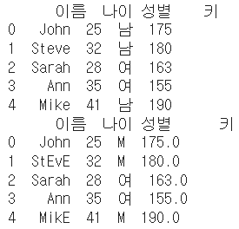
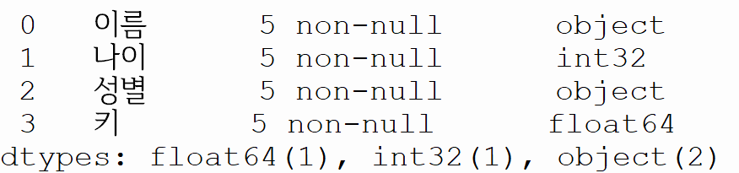
데이터 전처리 예제
나이 열의 데이터 타입을 int로 변환하자
성별 열의 값에서 ‘남’을 ‘M’으로 변경하자
이름 열의 값에서 첫 번째 글자만 대문자로 변경하자
키 열의 데이터 타입을 float로 변환하자
이름 열의 값에서 ‘e’를 ‘E’로 변경하자
import pandas as pd
# 샘플 데이터프레임 생성
data = {'이름': ['John', 'Steve', 'Sarah', 'Ann', 'Mike'],
'나이': ['25', '32', '28', '35', '41'],
'성별': ['남', '남', '여', '여', '남'],
'키': ['175', '180', '163', '155', '190']}
df = pd.DataFrame(data)

Slide 84
데이터 전처리
열(column) 및 행(row) 조작
열(column) 추가
import pandas as pd
# 데이터프레임 생성
data = {'name': ['Alice', 'Bob', 'Charlie', 'David', 'Eva'],
'age': [25, 30, 35, 40, 45],
'city': ['New York', 'Paris', 'London', 'Berlin', 'Tokyo']}
df = pd.DataFrame(data)
# 열 추가 방법 1: 기존 열을 이용하여 새로운 열 추가
df['age2'] = df['age'] + 1
# 열 추가 방법 2: insert() 메소드를 이용하여 특정 위치에 열 추가
df.insert(loc=2, column='gender', value=['F', 'M', 'M', 'M', 'F'])
# 열 추가 방법 3: assign() 메소드를 이용하여 여러 개의 열 한 번에 추가
df = df.assign(age3=[26, 31, 36, 41, 46], height=[160, 170, 180, 175, 165])
# 출력
print(df)

Slide 85
데이터 전처리
열(column) 및 행(row) 조작
행(row) 추가
import pandas as pd
# 데이터프레임 생성
data = {'name': ['Alice', 'Bob', 'Charlie', 'David', 'Eva'],
'age': [25, 30, 35, 40, 45],
'city': ['New York', 'Paris', 'London', 'Berlin', 'Tokyo']}
df = pd.DataFrame(data)
# 행 추가 방법 1: append() 메소드를 이용하여 단일 행 추가
new_row = {'name': 'Frank', 'age': 50, 'city': 'Seoul'}
df = df.append(new_row, ignore_index=True)
# 행 추가 방법 2: append() 메소드를 이용하여 여러 행 추가
new_rows = [{'name': 'George', 'age': 22, 'city': 'Toronto'},
{'name': 'Helen', 'age': 27, 'city': 'Sydney'}]
df = df.append(new_rows, ignore_index=True)
# 출력
print(df)
ignore_index=True로 설정하면, 행이 추가된 후의 인덱스가 0부터 다시 생성

Slide 86
데이터 전처리
열(column) 및 행(row) 조작
삭제
import pandas as pd
# 데이터프레임 생성
data = {'name': ['Alice', 'Bob', 'Charlie', 'David', 'Eva'],
'age': [25, 30, 35, 40, 45],
'city': ['New York', 'Paris', 'London', 'Berlin', 'Tokyo']}
df = pd.DataFrame(data)
# 행 삭제 방법 1: drop() 메소드를 이용하여 단일 행 삭제
df = df.drop(0)
# 행 삭제 방법 2: drop() 메소드를 이용하여 여러 행 삭제
df = df.drop([1, 2])
# 열 삭제 방법 1: drop() 메소드를 이용하여 단일 열 삭제
df = df.drop('age', axis=1)
# 열 삭제 방법 2: drop() 메소드를 이용하여 여러 열 삭제
df = df.drop(['name', 'city'], axis=1)
# 출력
print(df)

Slide 87
데이터 전처리
열(column) 및 행(row) 조작
재정렬
import pandas as pd
# 데이터프레임 생성
data = {'name': ['Alice', 'Bob', 'Charlie', 'David', 'Eva'],
'age': [25, 30, 35, 40, 45],
'city': ['New York', 'Paris', 'London', 'Berlin', 'Tokyo']}
df = pd.DataFrame(data)
# 행 재정렬 방법 1: loc[]을 이용하여 행 순서 변경
df = df.loc[[4, 3, 2, 1, 0]]
# 행 재정렬 방법 2: sort_values() 메소드를 이용하여 열 기준으로 정렬
df = df.sort_values('age', ascending=False)
# 열 재정렬 방법 1: 열 이름 순서 변경
df = df[['city', 'name', 'age']]
# 열 재정렬 방법 2: 열 이름을 알파벳 순서로 정렬
df = df.reindex(sorted(df.columns), axis=1)
# 출력
print(df)

Slide 88
데이터 전처리 예제
import pandas as pd
data = {'이름': ['John', 'Steve', 'Sarah', 'Ann', 'Mike'],
'나이': [25, 32, 28, 35, 41],
'성별': ['남', '남', '여', '여', '남'],
'키': [175, 180, 163, 155, 190]}
df = pd.DataFrame(data)
'학년' 열을 추가하고, 모든 행에 '3학년'이라는 값으로 채워 넣으세요.
'국적' 열을 추가하고, 각 행에 해당하는 사람의 국적을 채워 넣으세요.
'성별'이 '여'인 행만 남기고 나머지 행을 삭제하세요.
'나이' 열을 기준으로 내림차순으로 행을 정렬하세요.
인덱스가 2인 행을 삭제하세요.
아래 새로운 행 3개를 추가하세요.
'이름' 열을 기준으로 오름차순으로 행을 정렬하세요.
'키' 열의 값을 cm에서 m로 변환하세요.
'성별' 열을 삭제하세요.
[{'이름': 'Alex', '나이': 22, '성별': '남', '키': 180, '학년': '2학년', '국적': '미국'}, {'이름': 'Emily', '나이': 29, '성별': '여', '키': 165, '학년': '1학년', '국적': '캐나다'}, {'이름': 'Daniel', '나이': 33, '성별': '남', '키': 175, '학년': '3학년', '국적': '호주'}]

Slide 89
데이터 전처리 예제
import pandas as pd
data = {'이름': ['John', 'Steve', 'Sarah', 'Ann', 'Mike'],
'나이': [25, 32, 28, 35, 41],
'성별': ['남', '남', '여', '여', '남'],
'키': [175, 180, 163, 155, 190]}
df = pd.DataFrame(data)
df['학년'] = '3학년＇ # 문제 1
# 문제 2
df['국적'] = ['미국', '영국', '일본', '한국', '중국']
# 문제 3
df = df[df['성별'] == '여']
# 문제 4
df = df.sort_values(by='나이', ascending=False)
# 문제 5
df = df.drop(2)
# 문제 6
new_rows = [{'이름': 'Alex', '나이': 22, '성별': '남', '키': 180, '학년': '2학년', '국적': '미국'},
{'이름': 'Emily', '나이': 29, '성별': '여', '키': 165, '학년': '1학년', '국적': '캐나다'},
{'이름': 'Daniel', '나이': 33, '성별': '남', '키': 175, '학년': '3학년', '국적': '호주'}]
df = df.append(new_rows, ignore_index=True)
# 문제 7
df = df.sort_values(by='이름')
# 문제 8
df['키'] = df['키'] / 100
# 문제 9
df = df.drop('성별', axis=1)
# 결과 확인
print(df)

Slide 90
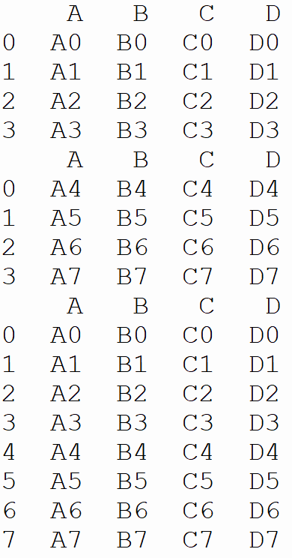
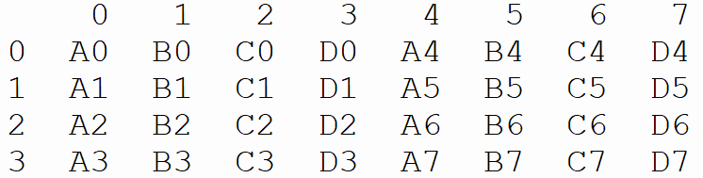
데이터 병합
Concat
데이터프레임을 수직(위-아래) 또는 수평(좌-우)으로 연결하는 데 사용
+
import pandas as pd
df1 = pd.DataFrame({'A': ['A0', 'A1', 'A2', 'A3'],
'B': ['B0', 'B1', 'B2', 'B3'],
'C': ['C0', 'C1', 'C2', 'C3'],
'D': ['D0', 'D1', 'D2', 'D3']})
df2 = pd.DataFrame({'A': ['A4', 'A5', 'A6', 'A7'],
'B': ['B4', 'B5', 'B6', 'B7'],
'C': ['C4', 'C5', 'C6', 'C7'],
'D': ['D4', 'D5', 'D6', 'D7']})
result = pd.concat([df1, df2], axis=0, ignore_index=True)
print(result)
axis
0: 행방향
1: 열방향
ignore_index=True
인덱스가 0부터 시작하는 연속된 정수로 재설정

Slide 91
데이터 병합
Merge
두 데이터프레임을 공통 열 또는 인덱스를 기준으로 병합하는 데 사용
기본 조인 방법은 inner join
result = pd.merge(left, right, on='key', how='inner’)
result = pd.merge(left, right, on='key', how='outer')
result = pd.merge(left, right, on='key', how='left')
result = pd.merge(left, right, on='key', how='right')
import pandas as pd
left = pd.DataFrame({'key': ['K0', 'K1', 'K3'],
'A': ['A0', 'A1', 'A3'],
'B': ['B0', 'B1', 'B3']})
right = pd.DataFrame({'key': ['K0', 'K2', 'K3'],
'C': ['C0', 'C2', 'C3'],
'D': ['D0', 'D2', 'D3']})
result = pd.merge(left, right, on='key')
print(result)

Slide 92
데이터 병합
Join
인덱스를 기준으로 두 데이터프레임을 병합하는 데 사용
기본적으로 left join을 수행( how=＇inner'|'outer'|'right')
import pandas as pd
# 첫 번째 데이터프레임 생성
data1 = {'이름': ['John', 'Steve', 'Sarah'],
'나이': [25, 32, 28],
'성별': ['남', '남', '여']}
df1 = pd.DataFrame(data1)
# 두 번째 데이터프레임 생성
data2 = {'이름': ['Steve', 'Sarah', 'Mike'],
'키': [180, 163, 190],
'학년': ['2학년', '2학년', '3학년']}
df2 = pd.DataFrame(data2)
# 조인 작업 수행
# how='inner': 내부 조인
inner_join = df1.join(df2.set_index('이름'), on='이름', how='inner')
print("Inner Join:")
print(inner_join)

Slide 93
데이터 그룹화
groupby() 함수
데이터프레임을 해당 열의 값에 따라 그룹화합니다.
반환값은 그룹화된 데이터프레임을 나타내는 GroupBy 객체
그룹화된 데이터에 연산 적용하기
'열 이름'은 그룹화된 데이터프레임에서 연산을 수행할 열의 이름
'통계 함수'에는 원하는 통계 함수(예: mean, sum, count, min, max 등)
grouped = df.groupby('열 이름')
result = grouped['열 이름'].agg(['통계 함수'])

Slide 94
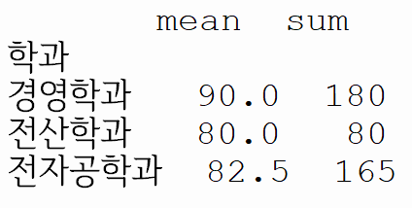
데이터 그룹화 예제
그룹화한 후에 그룹별로 평균과 합계를 계산하는 예시
import pandas as pd
# 예시 데이터프레임 생성
data = {'학과': ['전산학과', '전자공학과', '전자공학과', '경영학과', '경영학과'],
'성적': [80, 90, 75, 85, 95],
'인원': [50, 40, 35, 60, 55]}
df = pd.DataFrame(data)
# '학과' 열을 기준으로 그룹화한 후 '성적' 열에 대해 평균과 합계 계산
grouped = df.groupby('학과') # '학과' 열을 기준으로 그룹화
summary_stats = grouped['성적'].agg(['mean', 'sum']) # 그룹별 '성적' 열의 평균과 합계 계산
print(summary_stats)

Slide 95
데이터 그룹화
groupby 함수
집계 함수
count(): 그룹별로 데이터의 개수를 계산합니다.
size(): 그룹별로 데이터의 크기를 계산합니다. count()와 다르게 NaN값도 포함합니다.
sum(): 그룹별로 데이터의 합을 계산합니다.
mean(): 그룹별로 데이터의 평균을 계산합니다.
median(): 그룹별로 데이터의 중앙값을 계산합니다.
min(): 그룹별로 데이터의 최솟값을 계산합니다.
max(): 그룹별로 데이터의 최댓값을 계산합니다.
std(): 그룹별로 데이터의 표준편차를 계산합니다.
var(): 그룹별로 데이터의 분산을 계산합니다.
sem(): 그룹별로 데이터의 표준오차를 계산합니다.
describe(): 그룹별로 기술통계값을 계산합니다.
grouped = df.groupby('열 이름')
grouped['열이름'].집계함수()

Slide 96
데이터 그룹화 예제
집계함수 예시
Import pandas as pd
Data = {‘name’: [‘Alice’, ‘Bob’, ‘Charlie’, ‘David’, ‘Emily’, ‘Frank’],
‘gender’: [‘F’, ‘M’, ‘M’, ‘M’, ‘F’, ‘M’],
‘age’: [25, 30, 35, 40, 45, 50],
‘score1’: [80, 70, 85, 75, 90, 95],
‘score2’: [85, 75, 90, 80, 95, 100]}
df = pd.DataFrame(data)
# count
print(df.groupby('gender')[['score1', 'score2']].count())
# size
print(df.groupby('gender')[['score1', 'score2']].size())
# sum
print(df.groupby('gender')[['score1', 'score2']].sum())
# mean
print(df.groupby('gender')[['score1', 'score2']].mean())
# median
print(df.groupby('gender')[['score1', 'score2']].median())
# min
print(df.groupby('gender')[['score1', 'score2']].min())
# max
print(df.groupby('gender')[['score1', 'score2']].max())

Slide 97
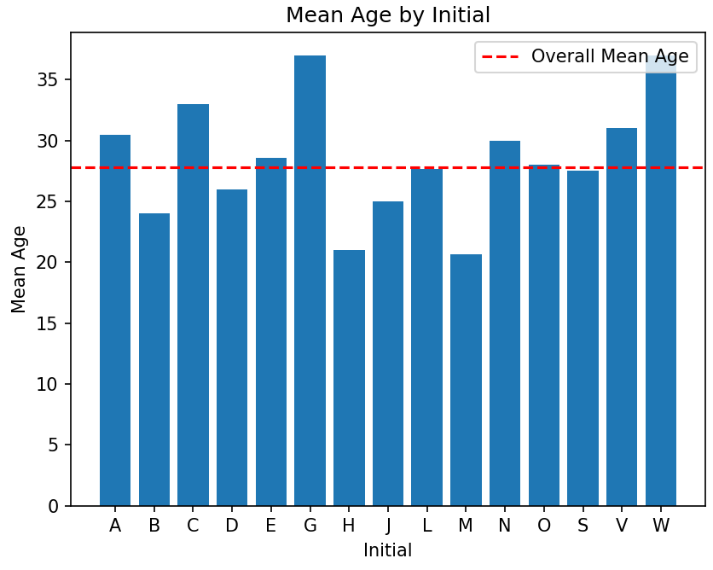
데이터 전처리, 그룹화 예제
이름의 첫 글자에 따른 평균 나이 비교
import pandas as pd
import matplotlib.pyplot as plt
import numpy as np
data = {'Name': ['John', 'Mike', 'Sarah', 'Adam', 'Emily', 'Daniel', 'Olivia', 'Liam', 'Sophia', 'Ethan',
'Emma', 'Jacob', 'Ava', 'Mia', 'Noah', 'Charlotte', 'Harper', 'William', 'Benjamin', 'Elijah',
'Amelia', 'James', 'Oliver', 'Lucas', 'Mason', 'Logan', 'Alexander', 'Evelyn', 'Grace', 'Victoria'],
'Age': np.random.randint(20, 40, 30),
'Gender': ['Male', 'Male', 'Female', 'Male', 'Female', 'Male', 'Female', 'Male', 'Female', 'Male',
'Female', 'Male', 'Female', 'Female', 'Male', 'Female', 'Female', 'Male', 'Male', 'Male',
'Female', 'Male', 'Male', 'Male', 'Male', 'Male', 'Male', 'Female', 'Female', 'Female'],
'City': ['New York', 'Paris', 'London', 'Sydney', 'Tokyo', 'Berlin', 'Rome', 'Madrid', 'Seoul', 'Beijing',
'Moscow', 'Vienna', 'Athens', 'Cairo', 'Lisbon', 'Dublin', 'Amsterdam', 'Stockholm', 'Oslo', 'Helsinki',
'Copenhagen', 'Budapest', 'Prague', 'Warsaw', 'Vienna', 'Brussels', 'Luxembourg', 'Zurich', 'Geneva', 'Dubai']}
df = pd.DataFrame(data)

Slide 98
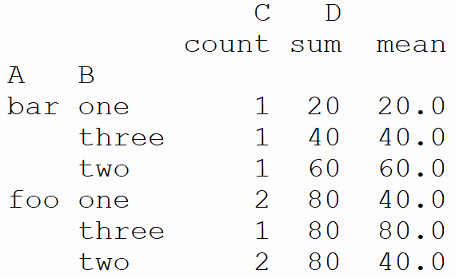
agg 함수
다중 열에 대한 집계 함수를 적용하는 방법
A와 B 컬럼에 대해서 그룹화한 결과에 대해 C 컬럼에 대해서는 count 함수를 적용하고, D 컬럼에 대해서는 sum과 mean 함수를 각각 적용
grouped = df.groupby(['열이름A’, ‘열이름B’])
grouped.agg({'열1': '집계함수1', '열2': '집계함수2', ...})
import pandas as pd
df = pd.DataFrame({
'A': ['foo', 'bar', 'foo', 'bar', 'foo', 'bar', 'foo', 'foo'],
'B': ['one', 'one', 'two', 'three', 'two', 'two', 'one', 'three'],
'C': [1, 2, 3, 4, 5, 6, 7, 8],
'D': [10, 20, 30, 40, 50, 60, 70, 80]
})
result = df.groupby(['A', 'B']).agg({'C': 'count', 'D': ['sum', 'mean']})
print(result)

Slide 99
agg 함수
사용자 정의 함수를 적용 가능
import pandas as pd
df = pd.DataFrame({
'A': ['foo', 'bar', 'foo', 'bar', 'foo', 'bar', 'foo', 'foo'],
'B': ['one', 'one', 'two', 'three', 'two', 'two', 'one', 'three'],
})
def my_func(x):
return '-'.join(sorted(x))
result = df.groupby('A').agg({'B': my_func})
print(result)
# B
#A
#bar one-three-two
#foo one-one-three-two-two

Slide 100
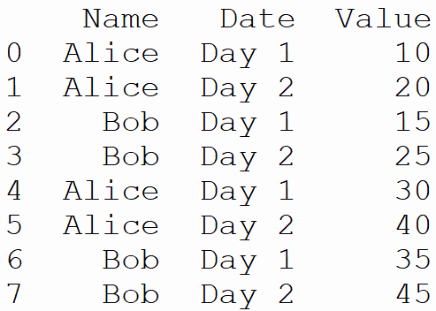
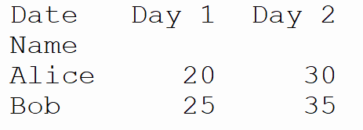
Pivot_table
데이터프레임에서 특정 열을 그룹화하여 행과 열을 피벗테이블 형태로 나타낼 수 있습니다.
Name 열과 Date 열을 기준으로 Value 열의 평균을 계산해서 피벗테이블로 출력
import pandas as pd
df = pd.DataFrame({
'Name': ['Alice', 'Alice', 'Bob', 'Bob', 'Alice', 'Alice', 'Bob', 'Bob'],
'Date': ['Day 1', 'Day 2', 'Day 1', 'Day 2', 'Day 1', 'Day 2', 'Day 1', 'Day 2'],
'Value': [10, 20, 15, 25, 30, 40, 35, 45]
})
result = df.pivot_table(index='Name', columns='Date', values='Value', aggfunc='mean')
print(result)

Slide 101
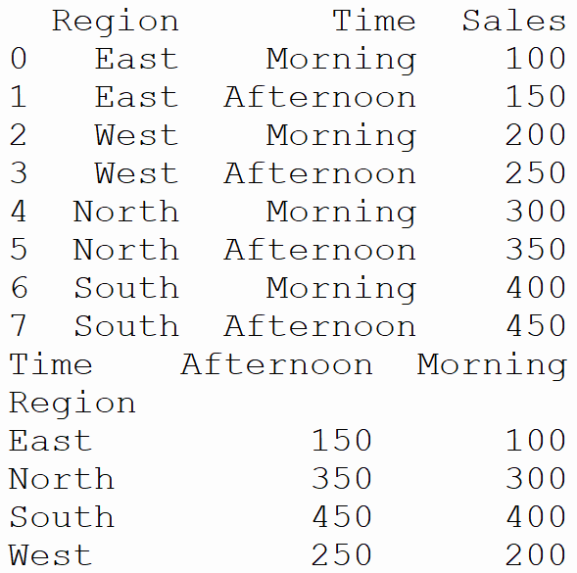
Pivot_table
매출 데이터를 이용한 지역별, 시간대별 매출 합계
import pandas as pd
# 매출 데이터 생성
data = {'Region': ['East', 'East', 'West', 'West', 'North', 'North', 'South', 'South'],
'Time': ['Morning', 'Afternoon', 'Morning', 'Afternoon', 'Morning', 'Afternoon', 'Morning', 'Afternoon'],
'Sales': [100, 150, 200, 250, 300, 350, 400, 450]}
df = pd.DataFrame(data)
# 피벗테이블 생성
result = df.pivot_table(index='Region', columns='Time', values='Sales', aggfunc='sum')
print(result)

Slide 102
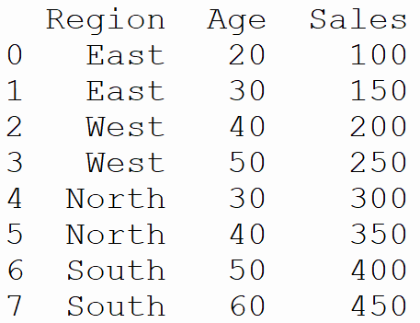
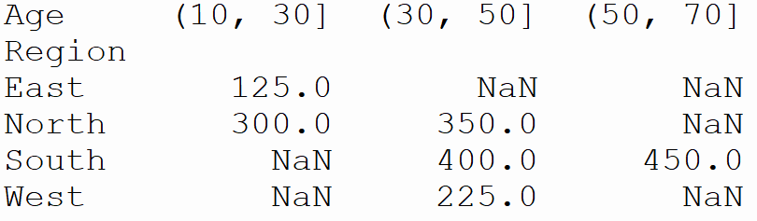
Pivot_table
고객 데이터를 이용한 지역별, 연령대별 평균 소비 금액 평균
Age>10 and Age<=30
import pandas as pd
# 고객 데이터 생성
data = {'Region': ['East', 'East', 'West', 'West', 'North', 'North', 'South', 'South'],
'Age': [20, 30, 40, 50, 30, 40, 50, 60],
'Sales': [100, 150, 200, 250, 300, 350, 400, 450]}
df = pd.DataFrame(data)
# 피벗테이블 생성
result = df.pivot_table(index='Region', columns=pd.cut(df['Age'], [10, 30, 50, 70]), values='Sales', aggfunc='mean')
print(result)

Slide 103
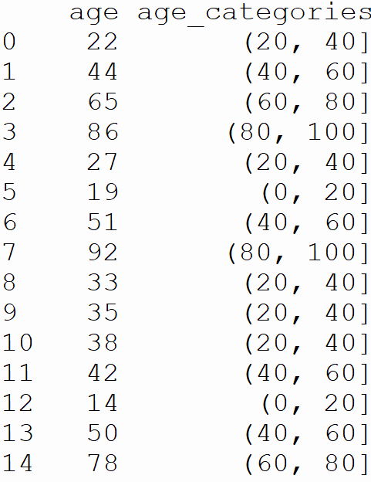
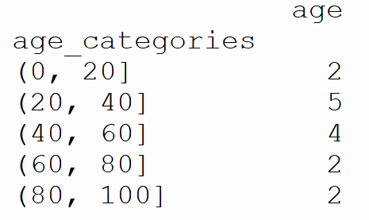
cut 함수
주어진 데이터를 일정한 구간으로 나누어 범주형 데이터로 변환하는 함수
생성된 카테고리는 groupby나 pivot_table과 같은 함수에서 인덱스 또는 열로 사용될 수 있습니다.
import pandas as pd
# 나이 데이터 생성
ages = pd.DataFrame({'age': [22, 44, 65, 86, 27, 19, 51, 92, 33, 35, 38, 42, 14, 50, 78]})
# 연령대 구간 지정
bins = [0, 20, 40, 60, 80, 100]
# 연령대 카테고리 생성
age_categories = pd.cut(ages['age'], bins)
# 데이터프레임에 새로운 카테고리 열 추가
ages['age_categories'] = age_categories
# 결과 확인
print(ages)
result = pd.pivot_table(ages, index='age_categories', aggfunc='count')
print(result)

Slide 104
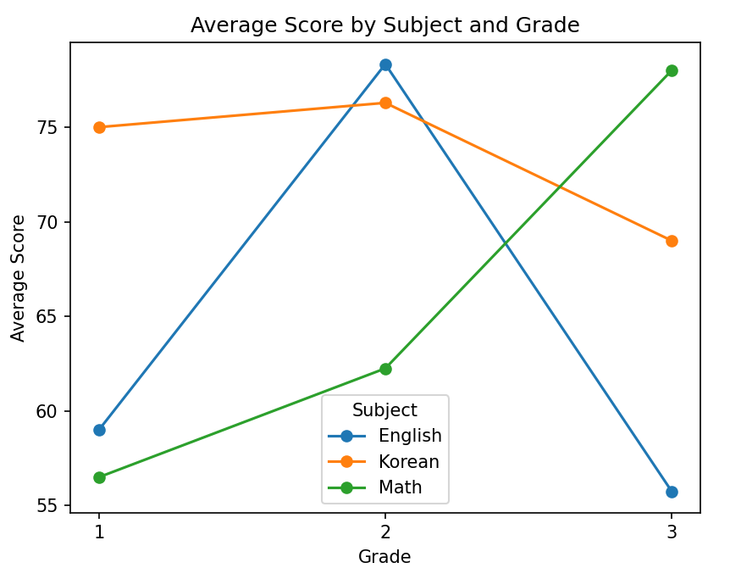
Pivot_table 예제
Pivot_table 결과를 이용한 그래프 그리는 예제
학년/과목별 점수의 평균
import pandas as pd
import numpy as np
import matplotlib.pyplot as plt
# 예시 데이터프레임 생성
data = {'Grade': np.random.randint(1, 4, size=30),
'Score': np.random.randint(50, 100, size=30),
'Subject': np.random.choice(['Math', 'English', 'Korean'], size=30)}
df = pd.DataFrame(data)
# 과목별 평균 성적 계산
pivot_table = df.pivot_table(index='Grade', columns='Subject', values='Score', aggfunc='mean')
# 선 그래프 그리기
pivot_table.plot(kind='line', marker='o')
plt.title('Average Score by Subject and Grade')
plt.xlabel('Grade')
plt.ylabel('Average Score')
plt.legend(title='Subject')
plt.xticks(pivot_table.index)
plt.show()

Slide 105
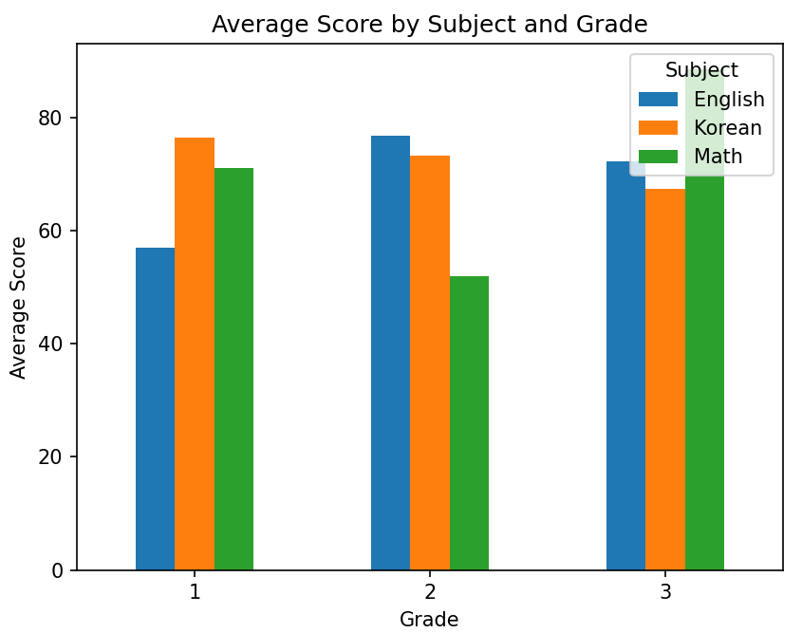
Pivot_table 예제
Pivot_table 결과를 이용한 그래프 그리는 예제
import pandas as pd
import numpy as np
import matplotlib.pyplot as plt
# 예시 데이터프레임 생성
data = {'Grade': np.random.randint(1, 4, size=30),
'Score': np.random.randint(50, 100, size=30),
'Subject': np.random.choice(['Math', 'English', 'Korean'], size=30)}
df = pd.DataFrame(data)
# 과목별 평균 성적 계산
pivot_table = df.pivot_table(index='Grade', columns='Subject', values='Score', aggfunc='mean')
# 막대 그래프 그리기
pivot_table.plot(kind='bar')
plt.title('Average Score by Subject and Grade')
plt.xlabel('Grade')
plt.ylabel('Average Score')
plt.legend(title='Subject')
plt.xticks(rotation=0)
plt.show()

Slide 106
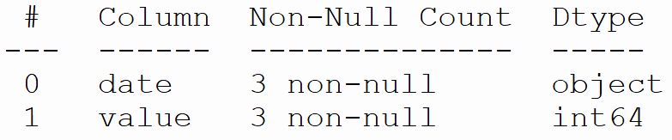
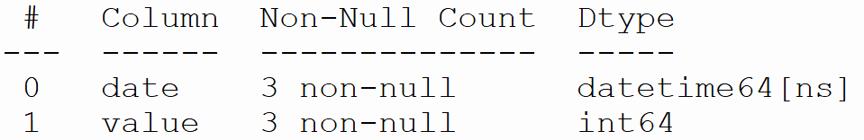
데이터 전처리
시계열 데이터 변환
pd.to_datetime()
문자열이나 다른 형식의 날짜와 시간 데이터를 datetime 형식으로 변환할 때 사용
문자열
datetime 형식
'2021-08-15'
2021-08-15
import pandas as pd
data = {'date': ['2021-08-15', '2021-08-16', '2021-08-17'],
'value': [100, 200, 150]}
df = pd.DataFrame(data)
df['date'] = pd.to_datetime(df['date'])
print(df)

Slide 107
데이터 전처리
to_datetime에서 자동으로 인식하는 날짜 형식
%Y-%m-%d %H:%M:%S.%f
%Y-%m-%d %H:%M:%S
%Y-%m-%d %H:%M
%Y-%m-%d
%m/%d/%Y %H:%M:%S
%m/%d/%Y %H:%M
%m/%d/%Y
%m/%d/%y %H:%M:%S
%m/%d/%y %H:%M
%m/%d/%y
시계열 데이터 변환
pd.to_datetime()
문자열이 다른 형식으로 되어 있을 경우 이를 자동으로 감지하지 못할 수 있습니다.
이때는 format 인자를 사용하여 문자열의 형식을 지정해줄 수 있습니다.
import pandas as pd
# 날짜 데이터 생성
df = pd.DataFrame({'date': ['2022년 01월 01일', '2022년 01월 02일', '2022년 01월 03일']})
# 날짜 데이터를 datetime 형식으로 변환
df['date'] = pd.to_datetime(df['date'], format='%Y년 %m월 %d일')
# 년, 월, 일 컬럼 추출
df['year'] = df['date'].dt.year
df['month'] = df['date'].dt.month
df['day'] = df['date'].dt.day
print(df)
날짜 형식 기호
%Y: 네 자리 연도 (예: 2022)
%y: 두 자리 연도 (예: 22)
%m: 두 자리 월 (01부터 12까지)
%d: 두 자리 일 (01부터 31까지)
%H: 두 자리 24시간 기준 시간 (00부터 23까지)
%I: 두 자리 12시간 기준 시간 (01부터 12까지)
%p: AM 또는 PM
%M: 두 자리 분 (00부터 59까지)
%S: 두 자리 초 (00부터 59까지)
%f: 마이크로초 (000000부터 999999까지)
%j: 연중 일 (001부터 366까지)
%U: 연중 주 (일요일을 한 주의 시작으로 기준, 00부터 53까지)
%W: 연중 주 (월요일을 한 주의 시작으로 기준, 00부터 53까지)
%Z: 시간대 이름 (예: PST, EST, UTC 등)
%z: UTC 오프셋 (예: +0900, -0800 등)
dt.year: pandas에서 제공하는 datetime 타입의 열에서 해당 날짜의 연도를 추출하는 속성

Slide 108
데이터 전처리
시계열 데이터 변환
pd.resample()
기존의 데이터셋을 새로운 시간 간격에 맞추어 변환해줍니다.
미리 정의된 문자열로 일반적인 시간 간격에 대한 별칭을 제공
D(day), H(hour)
on 매개변수를 사용하여 시간 인덱스를 지정
import pandas as pd
data = {'date': ['2022-01-01', '2022-01-02', '2022-01-01', '2022-01-02', '2022-01-01', '2022-01-02'],
'location': ['서울', '서울', '부산', '부산', '대구', '대구'],
'PM10': [50, 40, 45, 55, 60, 65],
'PM2.5': [25, 20, 22, 28, 30, 35]}
df = pd.DataFrame(data)
df['date'] = pd.to_datetime(df['date'])
df_monthly = df.groupby('location').resample(‘D', on='date').mean(numeric_only=True)
print(df_monthly)
location별로 일(day) 단위로 평균을 계산
data = {'date': ['2022-01-01', '2022-01-02', '2022-02-01', '2022-02-02', '2023-01-01', '2023-01-02', '2023-02-01', '2023-02-02', '2022-01-01', '2022-01-02', '2022-02-01', '2022-02-02', '2023-01-01', '2023-01-02', '2023-02-01', '2023-02-02'],
'location': ['서울', '서울', '서울', '서울', '서울', '서울', '서울', '서울', '부산', '부산', '부산', '부산', '부산', '부산', '부산', '부산'],
'PM10': [50, 40, 45, 55, 60, 65, 70, 80, 55, 45, 50, 60, 70, 75, 80, 90],
'PM2.5': [25, 20, 22, 28, 30, 35, 40, 45, 30, 25, 28, 35, 40, 42, 45, 50]}

Slide 109
데이터 전처리
시계열 데이터 변환
pd.resample()
시간 간격(alias) 문자열
B: 평일(Business day) 기준으로 간격 지정
C: 사용자 지정 시간대 내에서의 주기마다 간격 지정
D: 달력 일(Day) 기준으로 간격 지정
W: 주(Week) 기준으로 간격 지정
M: 달(Month)의 마지막 날 기준으로 간격 지정
SM: 반월(Semi-Month) 기준으로 간격 지정 (월의 15일과 말일을 기준)
BM: 평일 기준으로 한 달의 마지막 날까지 간격 지정
CBM: 사용자 지정 시간대 내에서 평일 기준으로 한 달의 마지막 날까지 간격 지정
MS: 달(Month)의 시작일 기준으로 간격 지정
SMS: 반월(Semi-Month) 기준으로 간격 지정 (월의 1일과 15일을 기준)
BMS: 평일 기준으로 한 달의 시작일부터 마지막 날까지 간격 지정
CBMS: 사용자 지정 시간대 내에서 평일 기준으로 한 달의 시작일부터 마지막 날까지 간격 지정
Q: 분기(Quarter)의 마지막 날 기준으로 간격 지정
BQ: 평일 기준으로 분기의 마지막 날까지 간격 지정
QS: 분기(Quarter)의 시작일 기준으로 간격 지정
BQS: 평일 기준으로 분기의 시작일부터 마지막 날까지 간격 지정
A: 해(Year)의 마지막 날 기준으로 간격 지정
BA: 평일 기준으로 해의 마지막 날까지 간격 지정
AS: 해(Year)의 시작일 기준으로 간격 지정
BAS: 평일 기준으로 해의 시작일부터 마지막 날까지 간격 지정

Slide 110
실제 데이터를 시각화하는 프로젝트
데이터 수집 및 전처리
이번 프로젝트에서는 공공 데이터 포털에서 제공하는 '서울시 일별 대기오염 정보' 데이터를 사용합니다. 데이터는 CSV 형식으로 제공되며, 다음 링크에서 다운로드할 수 있습니다.
서울시 일별 대기오염 정보
다운로드한 데이터 파일은 다음과 같은 필드를 포함합니다.
측정일시
미세먼지 농도 (PM10)
초미세먼지 농도 (PM2.5)
이중에서 측정일시, 미세먼지 농도, 초미세먼지 농도에 해당하는 필드만을 추출하여 데이터를 전처리합니다.

Slide 111
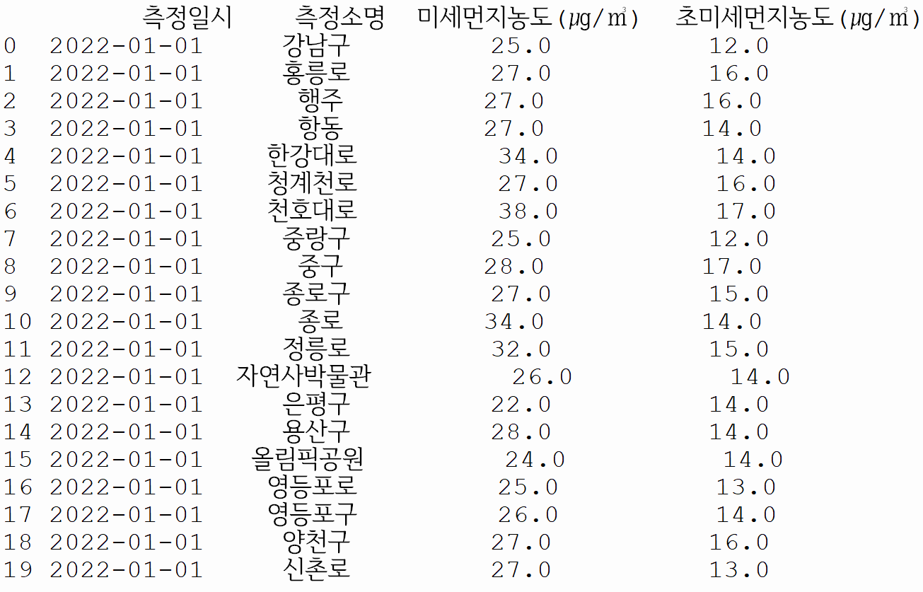
실제 데이터를 시각화하는 프로젝트
데이터 읽어오기
아래의 열들만 모아서 새로운 데이터프레임으로 만들자.

Slide 112
실제 데이터를 시각화하는 프로젝트
import pandas as pd
# 데이터 파일 경로
data_path = '일별평균대기오염도_2022.csv'
# CSV 파일 읽기
df = pd.read_csv(data_path, encoding="cp949")
# 필요한 필드 추출
df = df[['측정일시', '측정소명', '미세먼지농도(㎍/㎥)', '초미세먼지농도(㎍/㎥)']]
# 결측치 처리
df = df.dropna()
# 측정일시 컬럼의 데이터 타입을 datetime으로 변경
df['측정일시'] = pd.to_datetime(df['측정일시'], format='%Y%m%d')
print(df.head(20))

Slide 113
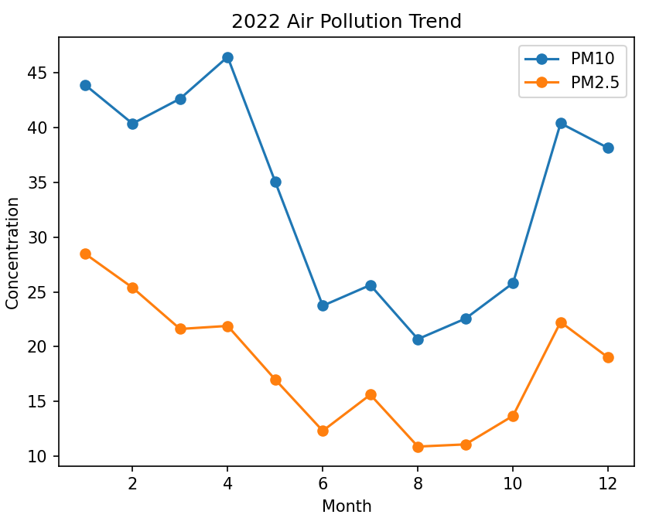
실제 데이터를 시각화하는 프로젝트
데이터 시각화
월별 대기오염 추이 그래프

Slide 114
실제 데이터를 시각화하는 프로젝트
데이터 시각화
월별 대기오염 추이 그래프
import matplotlib.pyplot as plt
# 연도별 미세먼지와 초미세먼지 농도 평균 계산
df_monthly = df.resample('M', on='측정일시').mean(numeric_only=True)
# 그래프 그리기
plt.plot(df_monthly.index.month, df_monthly['미세먼지농도(㎍/㎥)'], label='PM10')
plt.plot(df_monthly.index.month, df_monthly['초미세먼지농도(㎍/㎥)'], label='PM2.5')
plt.legend()
plt.xlabel('Month')
plt.ylabel('Concentration')
plt.title('2022 Air Pollution Trend')
plt.show()
resample() 함수를 사용하여 월별 미세먼지와 초미세먼지 농도 평균을 계산한 뒤, plot() 함수를 사용하여 그래프를 그렸습니다.

Slide 115
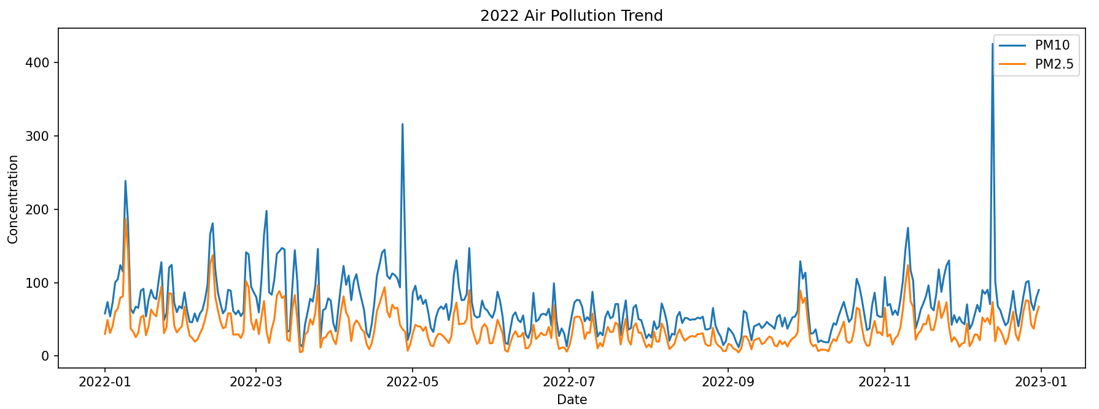
실제 데이터를 시각화하는 프로젝트
데이터 시각화
일별 대기오염 추이 그래프

Slide 116
실제 데이터를 시각화하는 프로젝트
데이터 시각화
일별 대기오염 추이 그래프
import matplotlib.pyplot as plt
# 일별 합계 계산
df_daily = df.resample('D', on='측정일시').sum(numeric_only=True)
# 일평균 대기오염도 계산
df_daily['미세먼지농도(㎍/㎥)'] /= 24
df_daily['초미세먼지농도(㎍/㎥)'] /= 24
# 그래프 그리기
plt.plot(df_daily.index, df_daily['미세먼지농도(㎍/㎥)'], label='PM10')
plt.plot(df_daily.index, df_daily['초미세먼지농도(㎍/㎥)'], label='PM2.5')
plt.legend()
plt.xlabel('Date')
plt.ylabel('Concentration')
plt.title('2022 Air Pollution Trend')
plt.show()

Slide 117
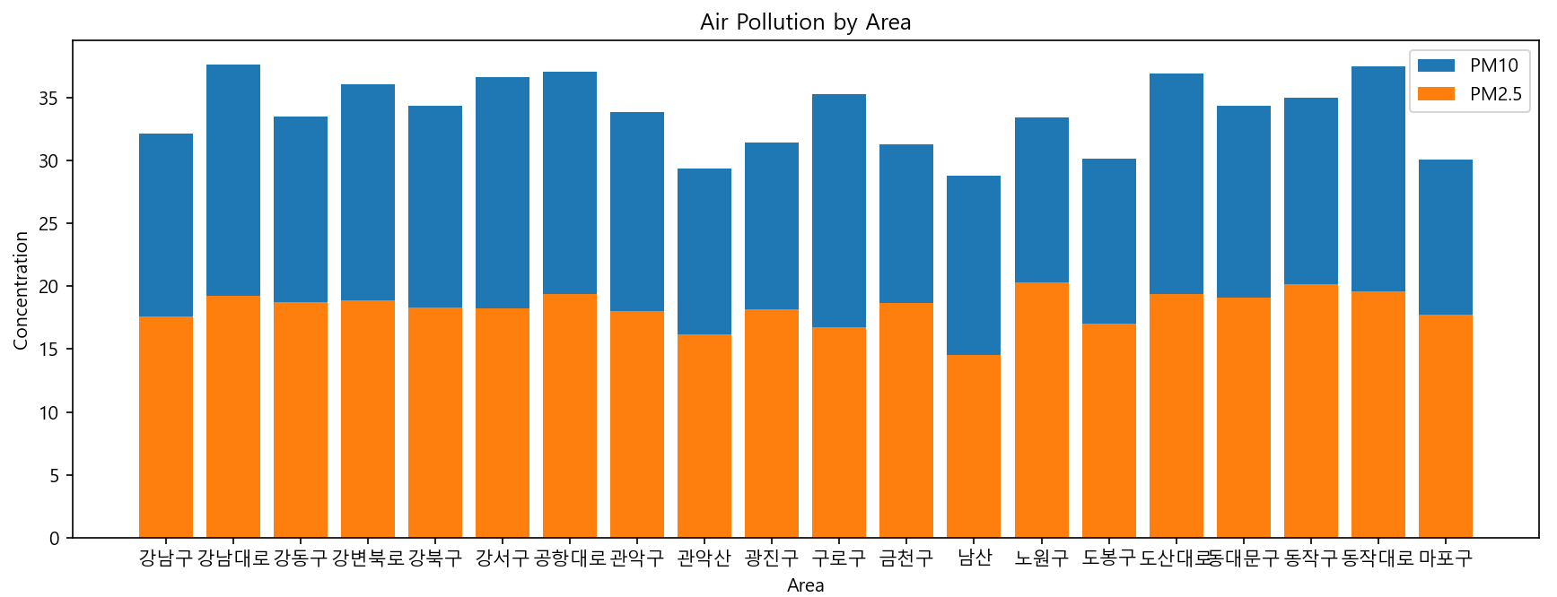
실제 데이터를 시각화하는 프로젝트
데이터 시각화
지역별 미세먼지와 초미세먼지 농도 평균 계산

Slide 118
실제 데이터를 시각화하는 프로젝트
데이터 시각화
지역별 대기오염 막대 그래프
import matplotlib.pyplot as plt
plt.rcParams['font.family'] = 'Malgun Gothic'
# 지역별 미세먼지와 초미세먼지 농도 평균 계산
df_area = df.groupby('측정소명').mean(numeric_only=True).head(20)
# 그래프 그리기
plt.bar(df_area.index, df_area['미세먼지농도(㎍/㎥)'], label='PM10')
plt.bar(df_area.index, df_area['초미세먼지농도(㎍/㎥)'], label='PM2.5')
plt.legend()
plt.xlabel('Area')
plt.ylabel('Concentration')
plt.title('Air Pollution by Area')
plt.show()

Slide 119
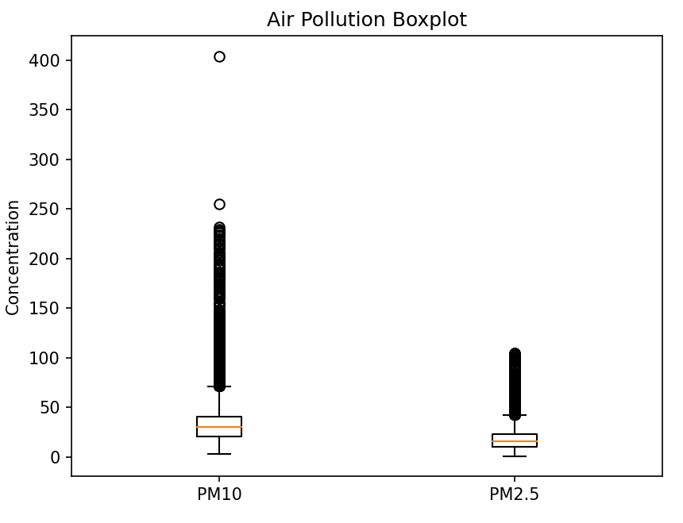
실제 데이터를 시각화하는 프로젝트
데이터 시각화
대기오염 상자그림

Slide 120
실제 데이터를 시각화하는 프로젝트
데이터 시각화
대기오염 상자그림
import matplotlib.pyplot as plt
# 그래프 그리기
plt.boxplot([df['미세먼지농도(㎍/㎥)'], df['초미세먼지농도(㎍/㎥)']])
plt.xticks([1,2],['PM10', 'PM2.5'])
plt.ylabel('Concentration')
plt.title('Air Pollution Boxplot')
plt.show()

